Slide 1
教学课件
计算机组成与系统结构实验
计算机基础教学与实验中心

Slide 2
计算机组成与系统结构实验
课程介绍
目标
实验项目
考核办法
报告提交
先修课程
实验平台
先修课程：
数字电路、计算机组成原理、汇编与接口
预习内容：
计算机组成与系统结构实验教程及课件

Slide 3
计算机组成与系统结构实验
https://www.ixigua.com/6938387072558465574
中国芯片—华为昇腾910
https://www.ixigua.com/6950822587769291294
北斗
https://www.ixigua.com/6948740535334994463
天数智芯
https://www.ixigua.com/6883406576884023811
我国每年重金买芯片，却被美国卡脖子不让买，中国要亮剑破局！https://www.ixigua.com/6953175856059515425
84岁中国院士，研发国产芯片突破美国限制，用在北斗、复兴号上

Slide 4
计算机组成与系统结构实验
课程介绍
目标
实验项目
考核办法
报告提交
本次实验内容
实验平台

Slide 5
计算机组成与系统结构实验
课程介绍
目标
实验项目
考核办法
报告提交
本次实验内容
实验平台
对于半导体从业人员来说，一方面需要能跟上国际主流技术，不能闭门造车，另一方面又要保证安全，不可受制于人，芯片设计的路径选择就成了关键，其中的焦点是处理器指令集的选择。

Slide 6
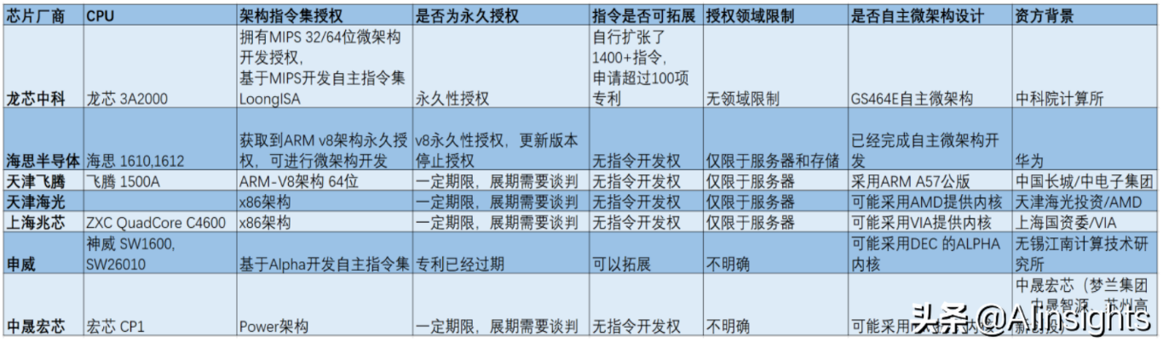
计算机组成与系统结构实验
国内CPU指令集体系自主情况统计

Slide 7
计算机组成与系统结构实验
CPU的CISC、RISC 架构
CISC | RISC
以硬件为中心的指令集设计 | 以软件为中心的指令集设计
通过硬件实现各类程序指令 | 通过编译器实现简单指令组合，完成复杂功能
更高效地使用内存和寄存器 | 需要更大的内存和寄存器，并更频繁地使用
可变的指令长度，支持更复杂的指令长度 | 简单、定长的指令
大量指令数 | 少量指令数
面积大、功耗大 | 面积小、功耗低
结构复杂，功能强大，实现特殊功能容易 | 结构简单，指令规整，性能容易把握，易学易用
intel和AMD为代表的x86架构 | ARM、MIPS、RISC-V架构
PC、服务器 | 移动端
课程介绍
目标
实验项目
考核办法
报告提交
本次实验内容
实验平台
存储器操作不同、汇编语言程序不同、响应中断不同。CISC和RISC都是设计制造微处理器的典型技术，它们都试图在体系结构、操作运行、软件硬件、编译时间和运行时间等诸多因素中做出某种平衡，以求达到高效的目的。

Slide 8
计算机组成原理实验
课程介绍
目标
实验项目
考核办法
报告提交
本次实验内容
实验平台
基本运算与静态随机存储器实验
微程序控制器实验
CPU与简单模型机设计实验
复杂模型机设计实验
MIPS处理器单周期CPU模块设计
R型和I型指令设计
存储指令和跳转指令设计
从单周期CPU到多周期CPU

Slide 9
计算机组成与系统结构实验
课程介绍
目标
考核办法
报告提交
本次实验内容
实验平台
综合运用所学的数字电路及组成原理与系统结构知识，
在完成部件实验的基础上，
循序渐进，
最终自己动手设计并实现一台较为完整的计算机。
培养对整体课程知识综合应用和融会贯通能力。

Slide 10
计算机组成与系统结构实验
实验课考勤 、课堂表现采用扣分制
迟到早退一次酌情1~5分
课堂表现违纪一次1~10分
旷课一次10分
请假需相关假条
病、事假补做按正常完成对待，未补做不计本次成绩
上课实验完成情况 40%
实验报告 10%
抄袭：①如果发现两名同学提交的作业雷同，则两人该项成绩均为0分；②如果一个同学有两次以上的抄袭情况，则该门课程为0分。
课程介绍
目标
考核办法
报告提交
本次实验内容
平台

Slide 11
计算机组成与系统结构实验
运算器、存储器实验评分规则
基础实验课堂检查：5 分
能按规范要求完成实验操作，能正确记录实验结果。0~2
充分理解实验原理，能正确回答提问。0~2
分析实验过程中遇到的问题，排除故障。0~1
依据完成时间、质量打分。
整理：扣分制
未规范操作处理导线至收纳槽中，导线混乱，实验台面有垃圾。
-1~-2
课程介绍
目标
考核办法
报告提交
本次实验内容
平台

Slide 12
计算机组成与系统结构实验
实验须知
座位固定
因设备故障等调换座位、更换设备需经老师同意。
私自调换座位、更换设备。 -1~-2
实验完成后要各自整理好实验平台及周边卫生。
课程介绍
目标
考核办法
报告提交
本次实验内容
平台

Slide 13
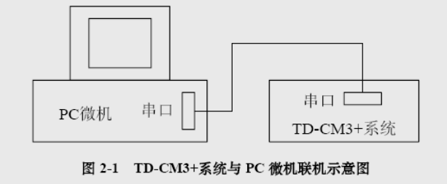
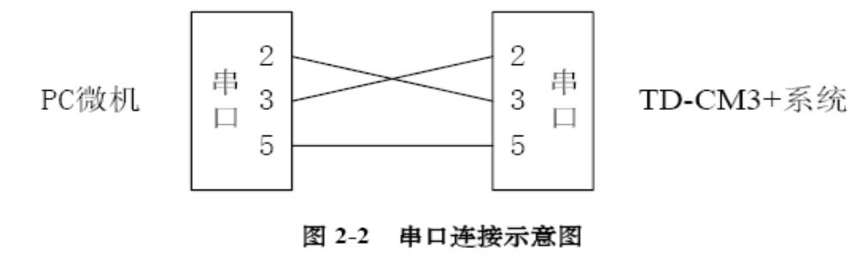
计算机组成与系统结构实验
硬件：CM3P实验箱
软件：CM3P应用软件
课程介绍
目标
实验项目
考核办法
报告提交
本次实验内容
实验平台
实验系统认识

Slide 14
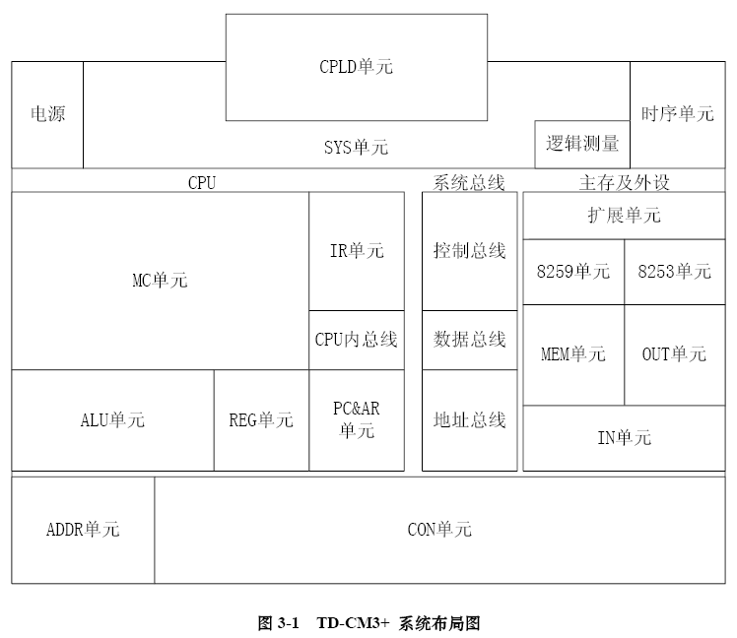
计算机组成与系统结构实验
课程介绍
目标
实验项目
考核办法
报告提交
本次实验内容
实验平台
系统硬件布局图

Slide 15
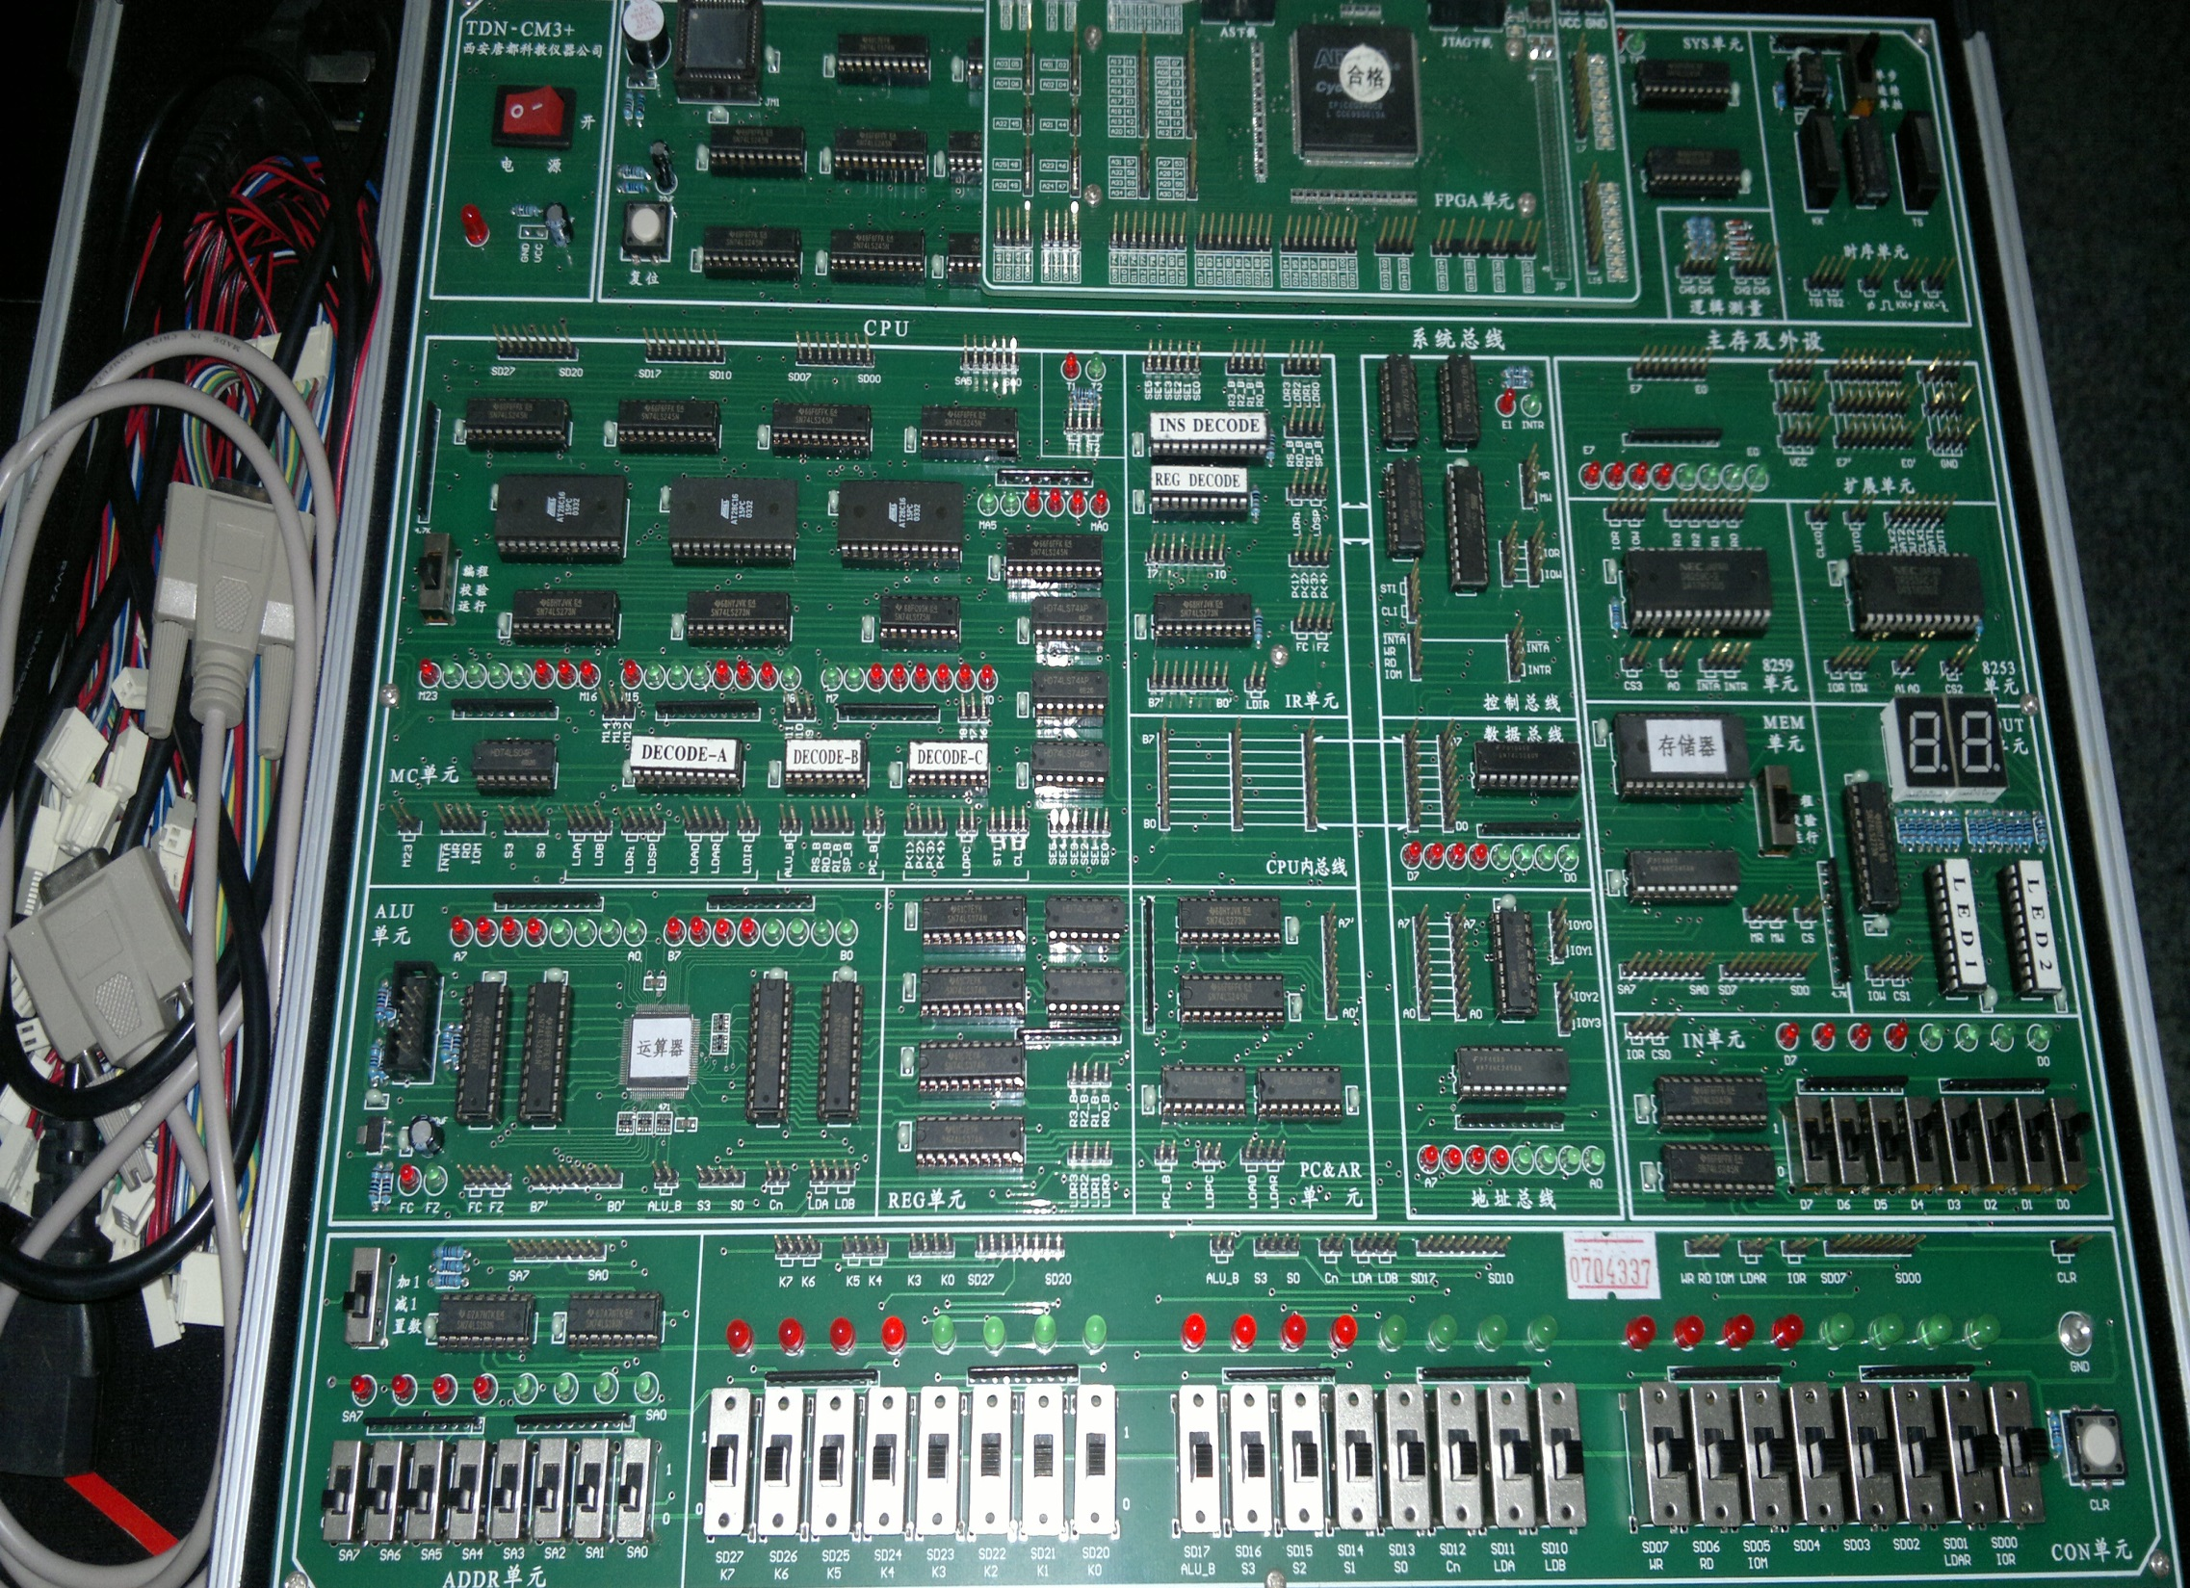
计算机组成与系统结构实验
课程介绍
目标
实验项目
考核办法
报告提交
本次实验内容
实验平台
系统硬件布局图

Slide 16
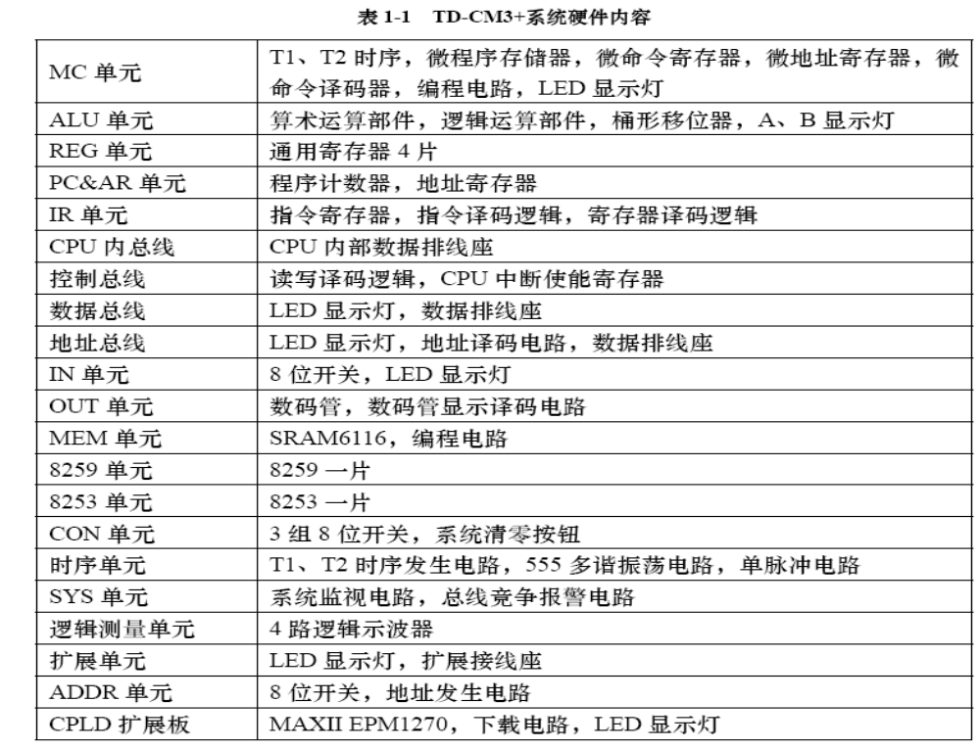
计算机组成与系统结构实验
系统硬件内容
课程介绍
目标
实验项目
考核办法
报告提交
本次实验内容
实验平台

Slide 17
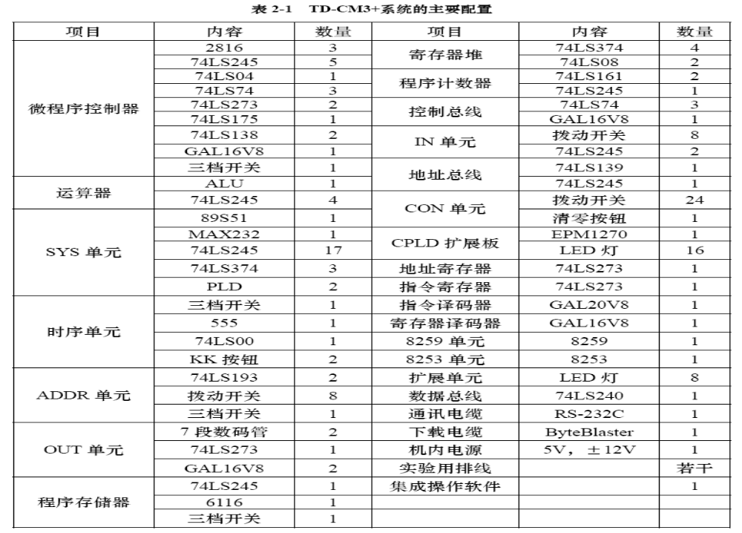
计算机组成与系统结构实验
系统的器件配置
课程介绍
目标
实验项目
考核办法
报告提交
本次实验内容
实验平台

Slide 18
计算机组成与系统结构实验
课程介绍
目标
实验项目
考核办法
报告提交
本次实验内容
实验平台
1.1 基本运算器实验
实验目的：了解运算器的组成结构
掌握运算器的工作原理
实验设备：PC机1台，TD-CM3+实验系统一套

Slide 19
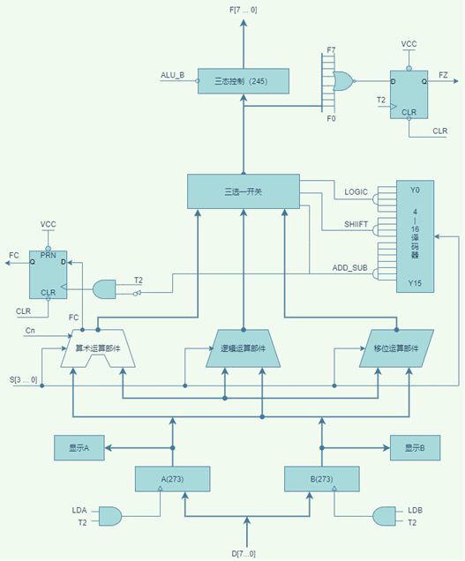
计算机组成与系统结构实验
实验原理：
课程介绍
目标
实验项目
考核办法
报告提交
本次实验内容
实验平台
运算器原理图

Slide 20
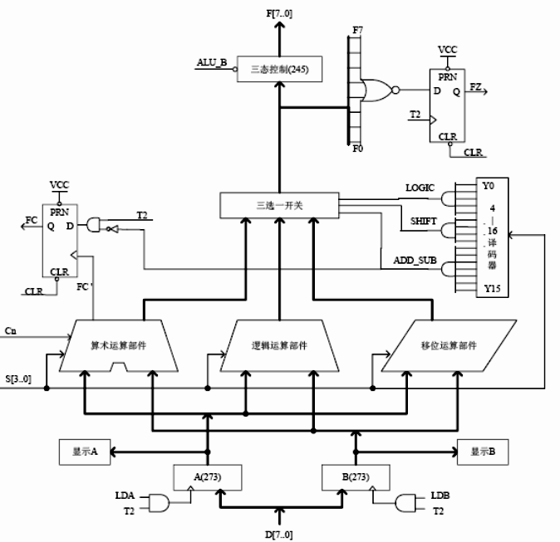
计算机组成与系统结构实验
实验原理：
课程介绍
目标
实验项目
考核办法
报告提交
本次实验内容
实验平台
运算器原理图

Slide 21
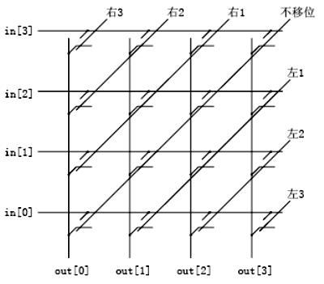
计算机组成与系统结构实验
移位计算：
课程介绍
目标
实验项目
考核办法
报告提交
本次实验内容
实验平台
交叉开关桶形移位器原理图

Slide 22
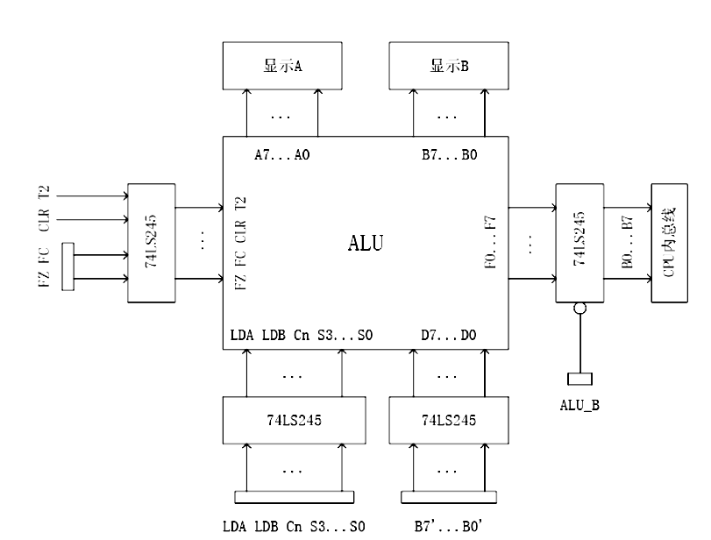
计算机组成与系统结构实验
实验原理：
运算器单元
课程介绍
目标
实验项目
考核办法
报告提交
本次实验内容
实验平台
排针座
ALU和外围电路连接原理图

Slide 23
计算机组成与系统结构实验
运算器单元构成：
课程介绍
目标
实验项目
考核办法
报告提交
本次实验内容
实验平台
ALU所有模块都集成在一片CPLD（MAXⅡEPM240）中实现，四片74LS245 构成的保护电路，一些显示电路和排针座。由于ALU 的工作电压为3.3V，所以在所有用户操作的IO 脚都加上74LS245 加以隔离保护，以防误操作烧坏ALU 芯片，图中的小方框代表排针座。
输入数据以排针形式引入B7’…B0’，
控制信号以排针形式引入S3…S0，Cn,LDA,LDB,ALU-B
ALU的输出通过三态门74LS245 连到CPU 内总线上。
进位标志FC 和零标志FZ排针形式引出， LED 灯上实时显示其 状态。

Slide 24
计算机组成与系统结构实验
运算器单元构成：
课程介绍
目标
实验项目
考核办法
报告提交
本次实验内容
实验平台
实验箱中所有单元的T1、T2 都连接至MC 单元的T1、T2，
CLR 都连接至CON 单元的CLR 按钮。
请注意：实验箱上凡丝印标注有马蹄形标记 ‘ ’，表示这两根排针之间是连通的。

Slide 25
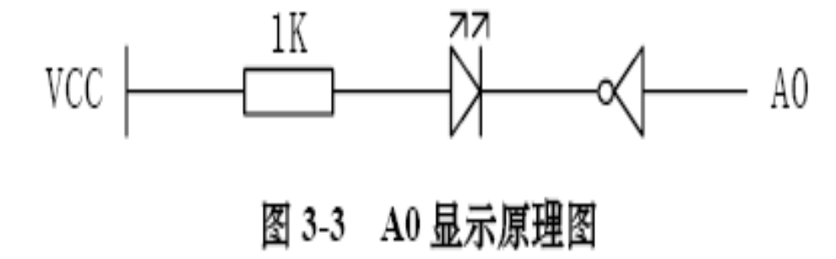
计算机组成与系统结构实验
课程介绍
目标
实验项目
考核办法
报告提交
本次实验内容
实验平台
A0显示原理：
实验系统中所有的LED显示灯均为正逻辑，亮为“1” ，灭为“0” 。

Slide 26
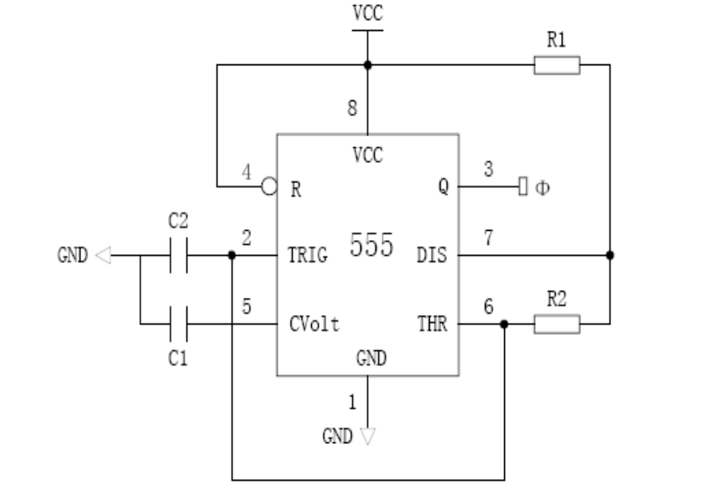
计算机组成与系统结构实验
时序单元
课程介绍
目标
实验项目
考核办法
报告提交
本次实验内容
实验平台
时序单元可以提供三种时序：φ 、KK 和TS。φ 为555 构成的多谐振荡器的输出，频率大约为60Hz-70Hz，占空比约为50%，其中C1 取0.01uF，C2 取1uF，R1取1KΩ ，R2 取10KΩ 。

Slide 27
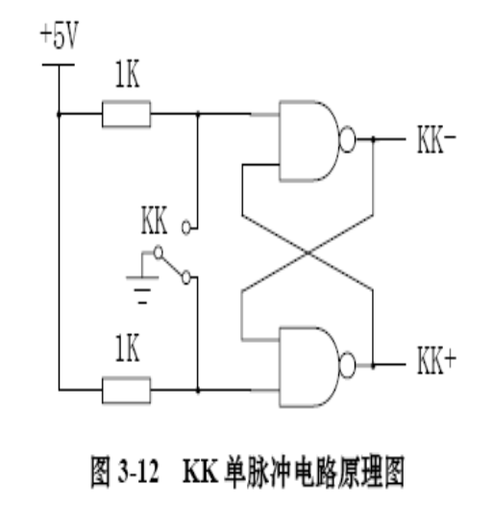
计算机组成与系统结构实验
时序单元
课程介绍
目标
实验项目
考核办法
报告提交
本次实验内容
实验平台
每按动一次KK 按钮，在KK+和KK-端将分别输出一个上升沿和下降沿单脉冲。

Slide 28
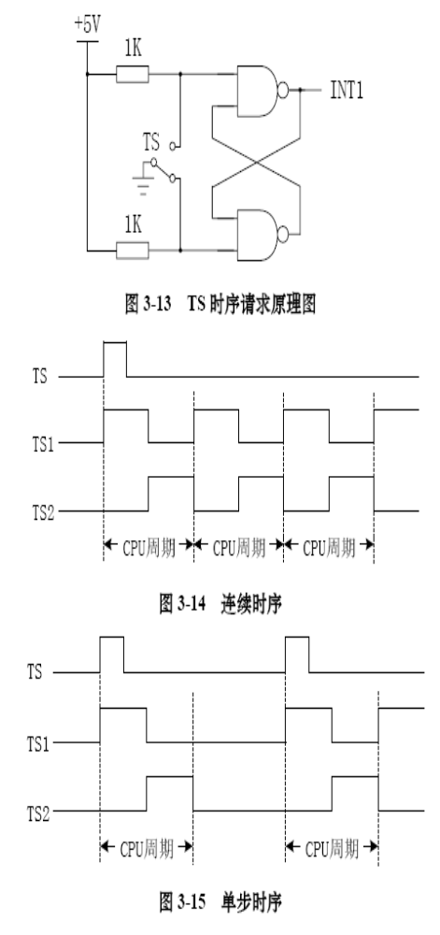
计算机组成与系统结构实验
时序单元
课程介绍
目标
实验项目
考核办法
报告提交
本次实验内容
实验平台
每按动一次TS 按钮，将对单片机INT1 产生一次中断请求，单片机根据时序开关档位的不同，在TS1 和TS2 端输出不同的波形。当开关处于‘连续’档时，TS1和TS2 输出的是连续时序。开关处于‘单步’档时，TS1 和TS2 只输出一个CPU周期的波形。开关处于‘单拍’档时，TS1 和TS2 交替出现。

Slide 29
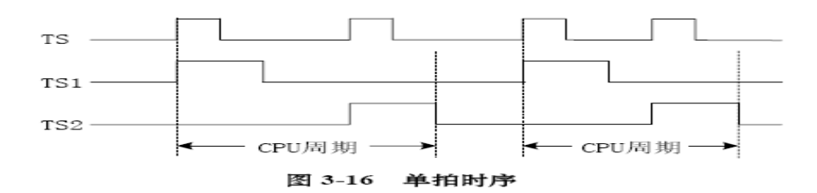
计算机组成与系统结构实验
时序图：
课程介绍
目标
实验项目
考核办法
报告提交
本次实验内容
实验平台
单拍时序
单步时序
连续时序

Slide 30
计算机组成与系统结构实验
时序单元
课程介绍
目标
实验项目
考核办法
报告提交
本次实验内容
实验平台
当TS1 和TS2 输出连续波形时，有三种方法可以停止输出，一种是将时序状态开关拨至非连续档，另外的办法是按动CON 单元的CLR 按钮或是SYS 单元的复位按钮。

Slide 31
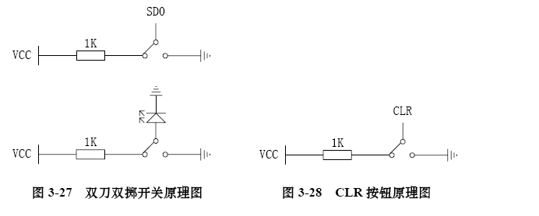
计算机组成与系统结构实验
控制台开关单元（CON 单元）
课程介绍
目标
实验项目
考核办法
报告提交
本次实验内容
实验平台
此单元包含一个系统总清按钮CLR 和24 个双刀双掷开关，开关分成三组，分别为：SD27-SD20、SD17-SD10 和SD07-SD00。有部分开关有双重丝印，为的是方便接线，一个开关可能对应两个排针，根据丝印就能找到开关和排针的对应关系。开关为双刀双掷，一刀用来提供数据，一刀用来显示开关值，其原理如图所示（以SD20 为例，其它相同）。
CLR 按钮连接如图右方 所示，平时为高，按下后CLR 输出变为低，为系统部件提供清零信号，按下CLR 按钮后会清零的部件有：程序计数器PC、地址寄存器AR、暂存器A、暂存器B、指令寄存器IR、微地址寄存器MAR、微指令寄存器MIR 和ADDR 单元。

Slide 32
计算机组成与系统结构实验
运算器逻辑功能表
运算类型 | S3S2S1S0 | 功能
逻辑运算 | 0 0 0 0 | F=A （直通）
 | 0 0 0 1 | F=B （直通）
 | 0 0 1 0 | F=AB （FZ）
 | 0 0 1 1 | F=A+B （FZ）
 | 0 1 0 0 | F=/A （FZ）
移位运算 | 0 1 0 1 | F=A逻辑右移B（取低3位）位 （FZ）
 | 0 1 1 0 | F=A逻辑左移B（取低3位）位 （FZ）
 | 0 1 1 1 | F=A算术右移B（取低3位）位 （FZ）
 | 1 0 0 0 | F=A循环右移B（取低3位）位 （FZ）
算术运算 | 1 0 0 1 | F=A加B （FC，FZ）
 | 1 0 1 0 | F=A加B加Cn （FC，FZ）
 | 1 0 1 1 | F=A减B （FC，FZ）
 | 1 1 0 0 | F=A减1 （FC，FZ）
 | 1 10 1 | F=A加1 （FC，FZ）
 | 1 1 1 0 | （保留）
 | 1 1 1 1 | （保留）
课程介绍
目标
实验项目
考核办法
报告提交
本次实验内容
实验平台

Slide 33
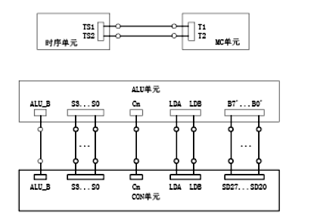
计算机组成与系统结构实验
实验连线：
课程介绍
目标
实验项目
考核办法
报告提交
本次实验内容
实验平台
实验连线图

Slide 34
计算机组成与系统结构实验
课程介绍
目标
实验项目
考核办法
报告提交
注意事项
本次实验内容
实验平台
硬件实验注意事项
在实验台确保断电的条件下，方可连接电路；
线路连接完成、检查确认没有错误后，再开通实验台电源；
打开电源开关，如果听到有‘嘀’报警声，说明有总线竞争现象，应立即关闭电源，重新检查接线，直到错误排除。
实验完成后，首先关闭实验台电源，再用手捏住导线的根部，一根一根拔出，并把导线整好放入实验箱右边的线盒内并盖好实验箱才可离开。

Slide 35
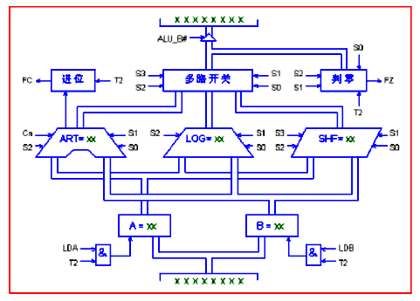
计算机组成与系统结构实验
实验原理：
课程介绍
目标
实验项目
考核办法
报告提交
本次实验内容
实验平台
数据通路图

Slide 36
计算机组成与系统结构实验
实验步骤：
课程介绍
目标
实验项目
考核办法
报告提交
本次实验内容
实验平台
实验指导书P4
完成实验教程1.1思考题的内容

Slide 37
计算机组成与系统结构实验
实验教程第6页 表1-1-2 运算结果表
运算类型 | A | B | S3S2S1S0 | 结果
逻辑运算 | 65 | A7 | 0 0 0 0 | F=（ 65 ） FC=（ ） FZ（ ）
 | 65 | A7 | 0 0 0 1 | F=（ A7 ） FC=（ ） FZ（ ）
 |  |  | 0 0 1 0 | F=（ ） FC=（ ） FZ（ ）
 |  |  | 0 0 1 1 | F=（ ） FC=（ ） FZ（ ）
 |  |  | 0 1 0 0 | F=（ ） FC=（ ） FZ（ ）
移位运算 |  |  | 0 1 0 1 | F=（ ） FC=（ ） FZ（ ）
 |  |  | 0 1 1 0 | F=（ ） FC=（ ） FZ（ ）
 |  |  | 0 1 1 1 | F=（ ） FC=（ ） FZ（ ）
 |  |  | 1 0 0 0 | F=（ ） FC=（ ） FZ（ ）
算术运算 |  |  | 1 0 0 1 | F=（ ） FC=（ ） FZ（ ）
 |  |  | 1 0 1 0（Cn=0） | F=（ ） FC=（ ） FZ（ ）
 |  |  | 1 0 1 0（Cn=1） | F=（ ） FC=（ ） FZ（ ）
 |  |  | 1 0 1 1 | F=（ ） FC=（ ） FZ（ ）
 |  |  | 1 1 0 0 | F=（ ） FC=（ ） FZ（ ）
 |  |  | 1 1 0 1 | F=（ ） FC=（ ） FZ（ ）
课程介绍
目标
实验项目
考核办法
报告提交
本次实验内容
实验平台

Slide 38
计算机组成与系统结构实验
课程介绍
目标
实验项目
考核办法
报告提交
下次实验内容
实验平台
预习内容：
静态随机存储器实验
附件1 CM3P应用软件使用说明

Slide 39
计算机组成与系统结构实验
课程介绍
目标
实验项目
考核办法
报告提交
下次实验内容
实验平台
预习内容：
静态随机存储器实验
附件1 CM3P应用软件使用说明

Slide 40
计算机组成与系统结构实验
课程介绍
目标
实验项目
考核办法
报告提交
本次实验内容
实验平台
1.2 静态随机存储器实验
实验目的：掌握静态随机存储器RAM的工作特性
及数据的读写方法。
实验设备：PC机1台，TD-CM3+实验系统一套

Slide 41
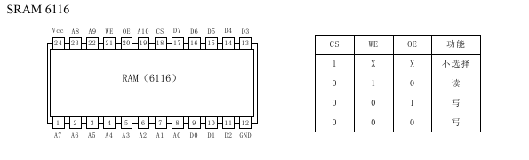
计算机组成与系统结构实验
SRAM 6116
课程介绍
目标
实验项目
考核办法
报告提交
本次实验内容
实验平台
SRAM 6116管脚分布及功能表

Slide 42
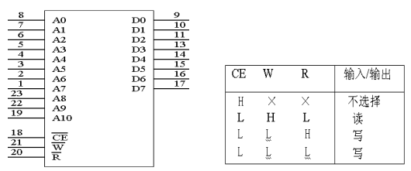
计算机组成与系统结构实验
SRAM 6116
课程介绍
目标
实验项目
考核办法
报告提交
本次实验内容
实验平台

Slide 43
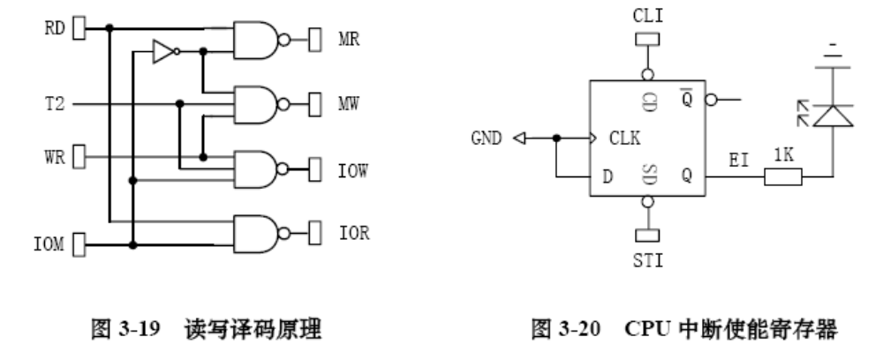
计算机组成与系统结构实验
控制总线单元
课程介绍
目标
实验项目
考核办法
报告提交
本次实验内容
实验平台
此单元包含有CPU 对存储器和IO 进行读写时的读写译码电路（这一电路在GAL16V8 中实现，）、CPU 中断使能寄存器、外部中断请求指示灯INTR、CPU中断使能指示灯EI。

Slide 44
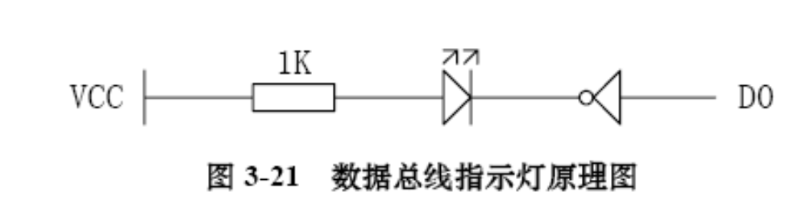
计算机组成与系统结构实验
数据总线单元
课程介绍
目标
实验项目
考核办法
报告提交
本次实验内容
实验平台
数据总线是CPU 和主存以及外设之间数据交换的通道，其包含两排8 线排针，排针的相应位已和CPU 内总线连通，存储器和外设的数据线也已挂接到数据总线，另外还包含一个8 位反相器74LS240，主要为了显示数据总线的数据而设计，这样数据总线上的指示灯可以按负逻辑的接法，却是正逻辑显示，以增强系统的稳定性，如果没有单元输出数据到数据总线，即74LS240输入悬空，8 位指示灯全亮。

Slide 45
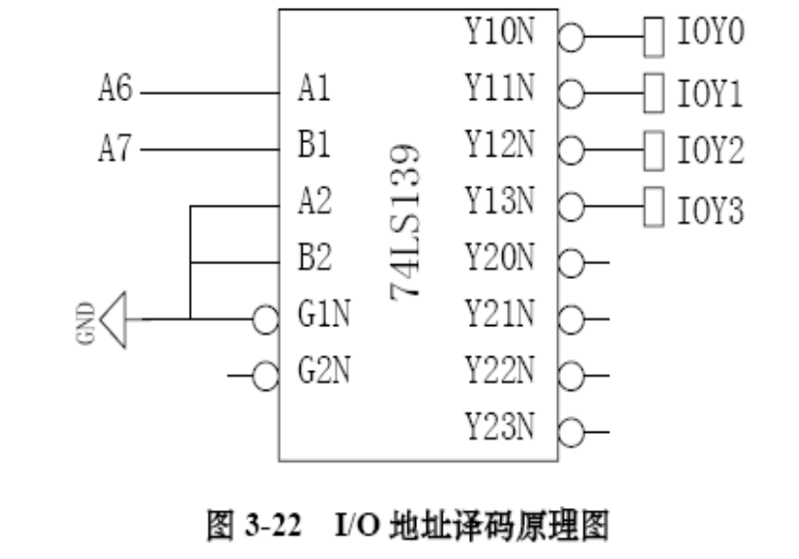
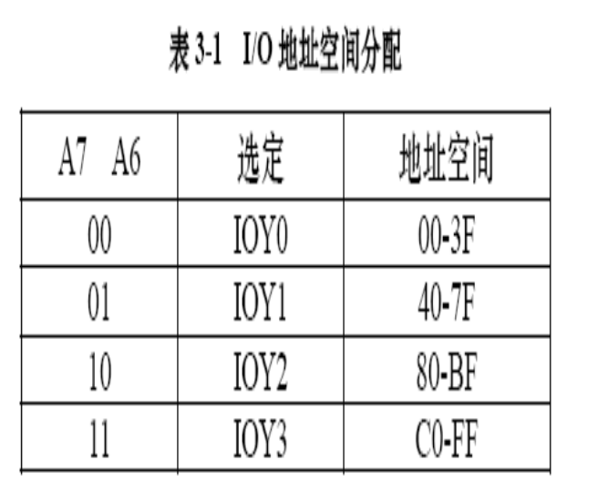
计算机组成与系统结构实验
地址总线单元
课程介绍
目标
实验项目
考核办法
报告提交
本次实验内容
实验平台
此单元由两排8 线排针，I/O 地址译码芯片74LS139，地址指示灯和一片74LS245 组成。两排8 线排针已连通，为了选择I/O，产生I/O 片选信号，还需要进行I/O 地址译码。
由于用的是地址总线的高两位进行译码，I/O 地址空间被分为四个区。

Slide 46
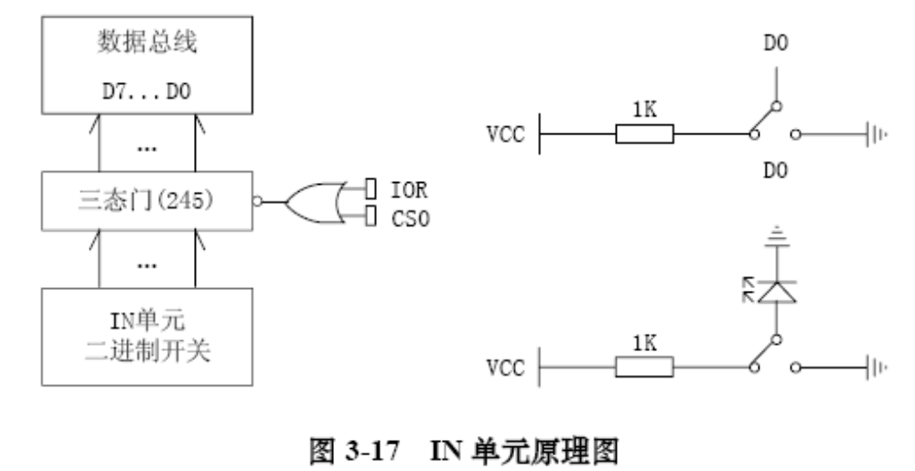
计算机组成与系统结构实验
输入设备单元（IN 单元）
课程介绍
目标
实验项目
考核办法
报告提交
本次实验内容
实验平台
此单元使用８个拨动开关作为输入设备，上图左边表示的是IN 单元的整体连接原理，右边表示的是一个拨动开关的连接原理，拨动开关采用的是双刀双掷开关，一刀用来输出数据，一刀用来在LED 灯上显示开关状态。

Slide 47
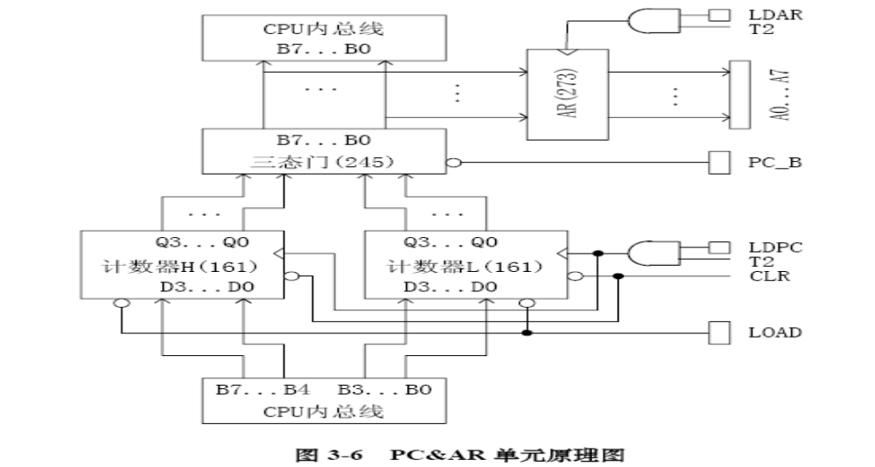
计算机组成与系统结构实验
程序计数器与地址寄存器单元（PC&AR 单元）
课程介绍
目标
实验项目
考核办法
报告提交
本次实验内容
实验平台
此单元由地址寄存器AR、程序计数器PC 构成。单元中程序计数器的输入和输出及地址寄存器的输入已接至CPU 内总线，地址寄存器的输出以排针形引出A7’…A0’ 。

Slide 48
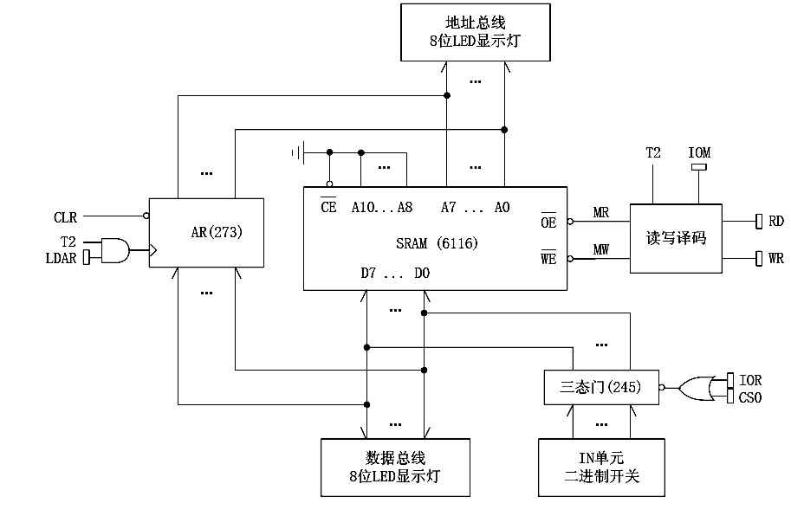
计算机组成与系统结构实验
实验原理：
课程介绍
目标
实验项目
考核办法
报告提交
本次实验内容
实验平台
存储器实验原理图

Slide 49
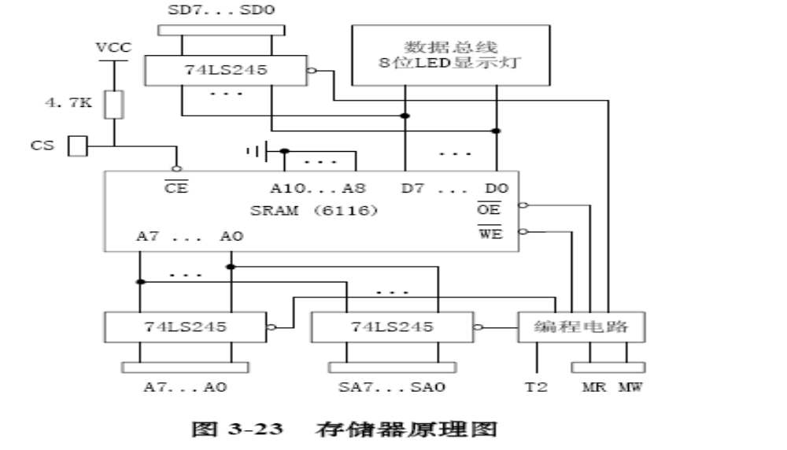
计算机组成与系统结构实验
存储器单元（MEM 单元）
课程介绍
目标
实验项目
考核办法
报告提交
本次实验内容
实验平台

Slide 50
计算机组成与系统结构实验
存储器单元（MEM 单元）
存储器单元包括一片SRAM 6116（静态随机存储器）和一套编程电路。因为要对存储器手动进行读写，所以设计了对存储器的编程电路。
编程开关置‘编程’档时，SA7…SA0 所对应的245 三态门打开，位于地址总线上的A7…A0 所对应的245 三态门关闭，地址来自手动输入，而不是来自地址总线，SD7…SD0 所对应的245 也打开，数据来自手动输入，此时如果给出T2，编程电路将给出WE 信号，完成对存储器的写。
编程开关置‘校验’档时，SA7…SA0 所对应的245 三态门打开，位于地址总线上的A7…A0 所对应的245 三态门关闭，地址来自手动输入，而不是来自地址总线，SD7…SD0 所对应的245 也关闭，编程电路给出OE 信号，数据从存储器读出，并在数据总线上显示。
编程开关置‘运行’档时，SA7…SA0 所对应的245 三态门关闭，位于地址总线上的A7…A0 所对应的245 三态门打开，地址来自地址总线，而不是来自手动输入，SD7…SD0 所对应的245 也关闭，存储器的读写信号由MR 和MW 给出，这样相当于把存储器的数据线挂到数据总线，地址线挂到地址总线，而读写控制线交给用户控制。
课程介绍
目标
实验项目
考核办法
报告提交
本次实验内容
实验平台

Slide 51
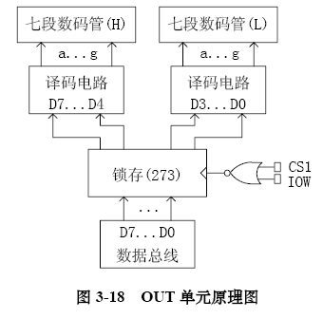
计算机组成与系统结构实验
输出设备单元（OUT 单元）
课程介绍
目标
实验项目
考核办法
报告提交
本次实验内容
实验平台
在OUT 单元，数据由锁存器74LS273 进行锁存，并通过两片
GAL16V8 进行显示译码，形成数码管显示的驱动信号。

Slide 52
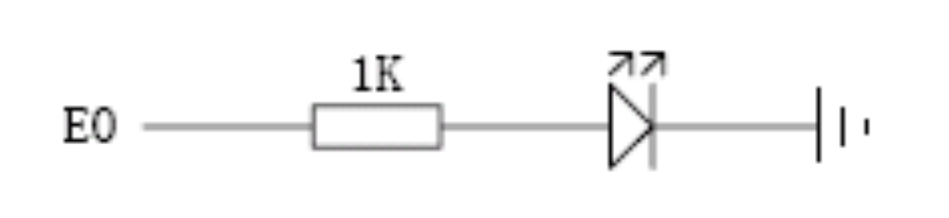
计算机组成与系统结构实验
扩展单元
课程介绍
目标
实验项目
考核办法
报告提交
本次实验内容
实验平台
此单元由8 个LED 显示灯，电源（+5V）和地排针，
以及3 排8 线排针组成。8 线排针相应位已连通，主
要是为了电路转接而设计。LED 灯电路如图 所示
（以E0 为例，其余相同）。

Slide 53
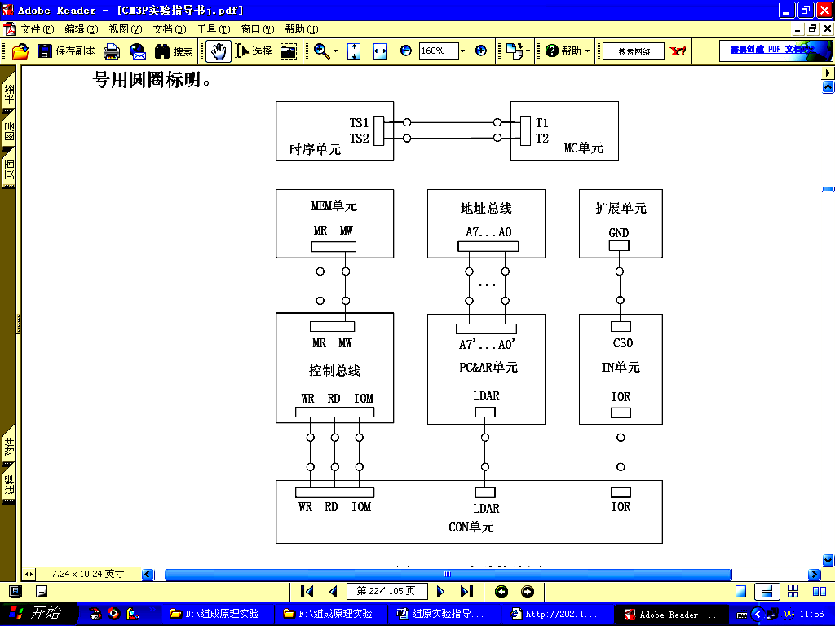
计算机组成与系统结构实验
课程介绍
目标
实验项目
考核办法
报告提交
本次实验内容
实验平台
存储器实验接线图

Slide 54
计算机组成与系统结构实验
课程介绍
目标
实验项目
考核办法
报告提交
本次实验内容
实验平台
实验步骤：
实验指导书P8

Slide 55
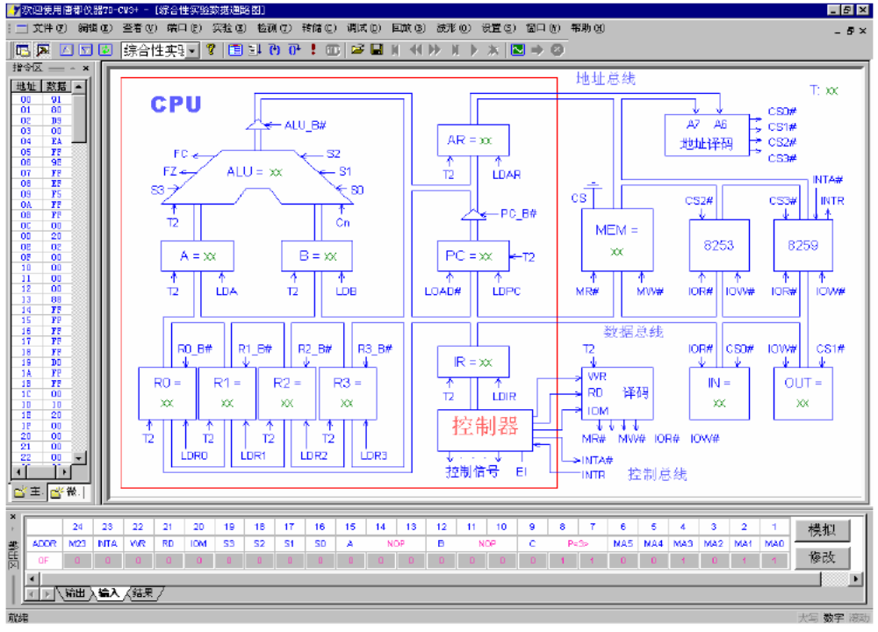
计算机组成与系统结构实验
一. 窗口界面介绍
课程介绍
目标
实验项目
考核办法
报告提交
本次实验内容
实验平台
软件使用说明

Slide 56
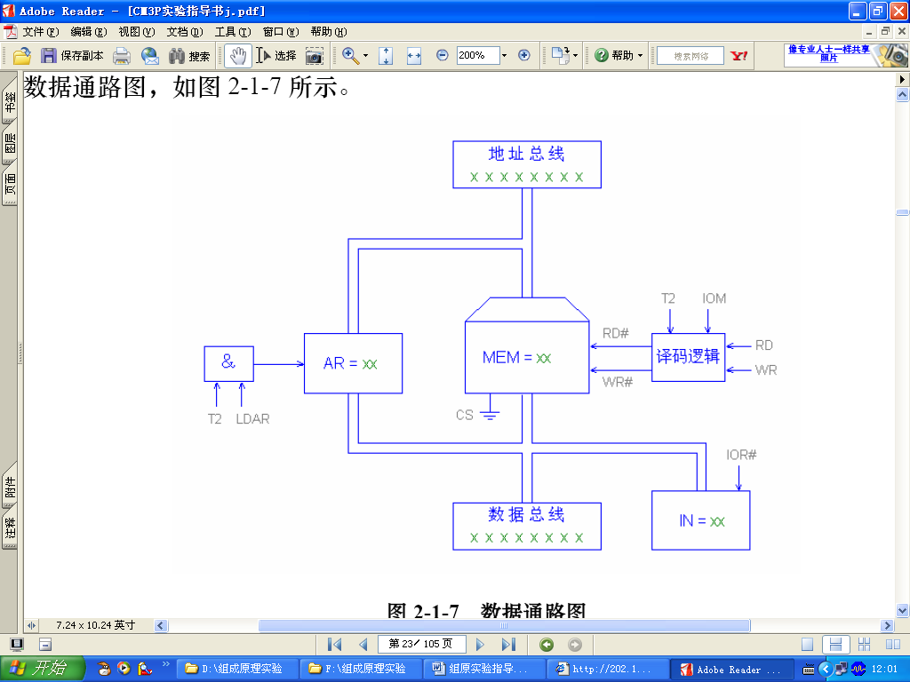
计算机组成与系统结构实验
课程介绍
目标
实验项目
考核办法
报告提交
本次实验内容
实验平台
存储器实验数据通路图

Slide 57
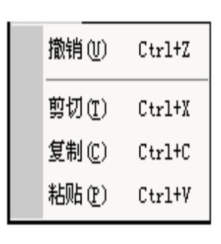
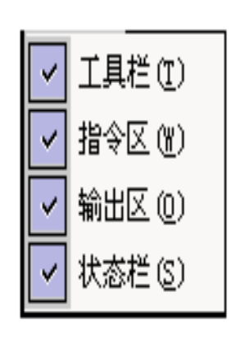
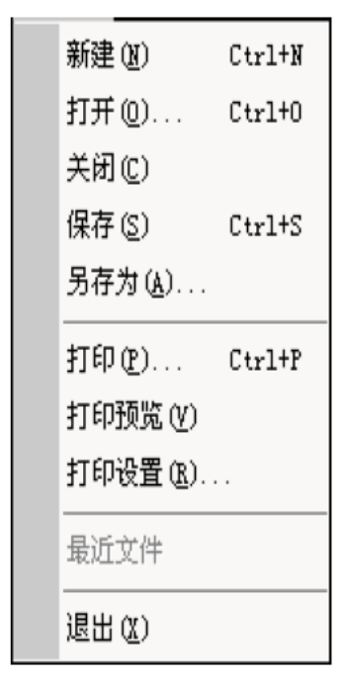
计算机组成与系统结构实验
二. 菜单功能介绍
1.文件菜单项：
2．编辑菜单项：
3．查看菜单项：
课程介绍
目标
实验项目
考核办法
报告提交
本次实验内容
实验平台
软件使用说明

Slide 58
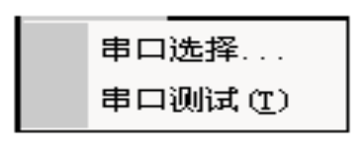
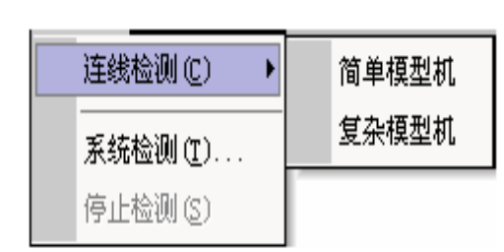
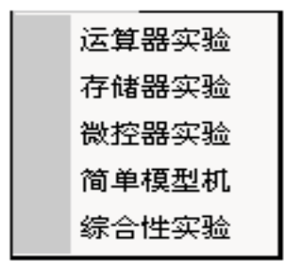
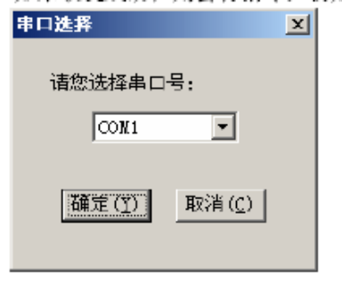
计算机组成与系统结构实验
二. 菜单功能介绍
4．端口菜单项：
5．实验菜单项：
6．检测菜单项：
课程介绍
目标
实验项目
考核办法
报告提交
本次实验内容
实验平台
软件使用说明

Slide 59
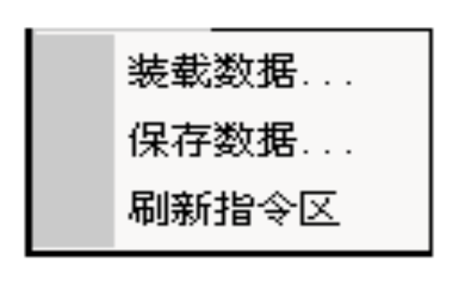
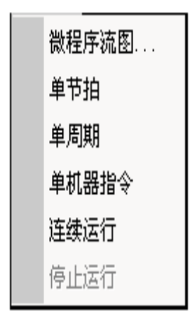
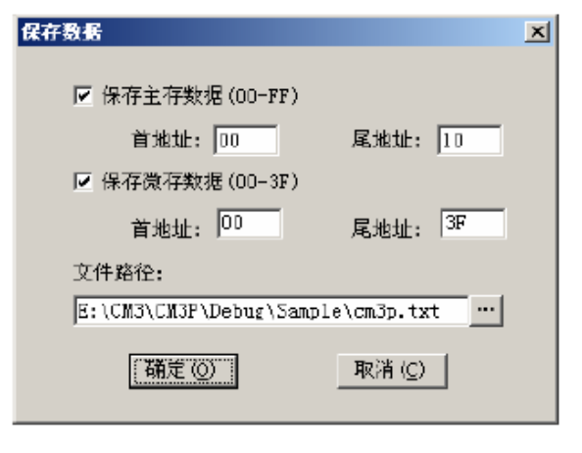
计算机组成与系统结构实验
二. 菜单功能介绍
7．转储菜单项：
8．调试菜单项：
课程介绍
目标
实验项目
考核办法
报告提交
本次实验内容
实验平台
软件使用说明

Slide 60
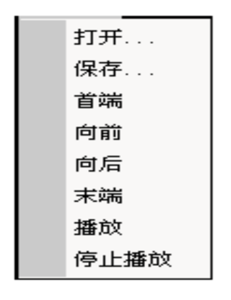
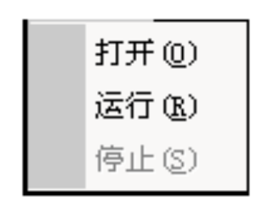
计算机组成与系统结构实验
二. 菜单功能介绍
9．回放菜单项：
10．波形菜单项：
课程介绍
目标
实验项目
考核办法
报告提交
本次实验内容
实验平台
软件使用说明

Slide 61
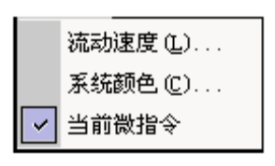
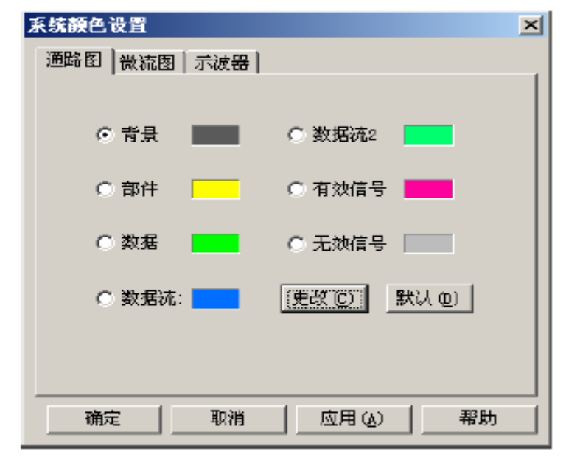
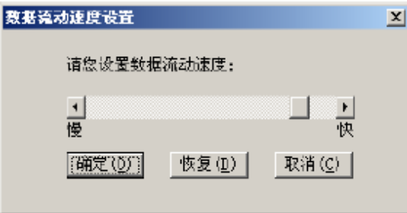
计算机组成与系统结构实验
二. 菜单功能介绍
11．设置菜单项：
课程介绍
目标
实验项目
考核办法
报告提交
本次实验内容
实验平台
软件使用说明

Slide 62
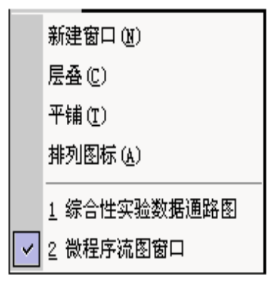

计算机组成与系统结构实验
二. 菜单功能介绍
12．窗口菜单项：
13．帮助菜单项：
课程介绍
目标
实验项目
考核办法
报告提交
本次实验内容
实验平台
软件使用说明

Slide 63


计算机组成与系统结构实验
三. 工具栏命令按钮介绍：
课程介绍
目标
实验项目
考核办法
报告提交
本次实验内容
实验平台
软件使用说明

Slide 64

计算机组成与系统结构实验
课程介绍
目标
实验项目
考核办法
报告提交
本次实验内容
实验平台

Slide 65

计算机组成与系统结构实验
课程介绍
目标
实验项目
考核办法
报告提交
本次实验内容
实验平台

Slide 66

计算机组成与系统结构实验
74ls139
课程介绍
目标
实验项目
考核办法
报告提交
本次实验内容
实验平台

Slide 67
计算机组成与系统结构实验
思考题：
课程介绍
目标
实验项目
考核办法
报告提交
本次实验内容
实验平台
在实验箱上验证静态随机存储器并完成教程1.2思考题的内容；
试用Verilog设计基本运算器和静态随机存储器，功能与试验箱上一致，在ModelSim中仿真。

Slide 68
计算机组成与系统结构实验
课程介绍
目标
实验项目
考核办法
报告提交
下次实验内容
实验平台
预习内容：
微程序控制器实验

Slide 69
计算机组成与系统结构实验
课程介绍
目标
实验项目
考核办法
报告提交
本次实验内容
实验平台
1.3 微程序控制器实验
实验目的：掌握微程序控制器的组成原理。
掌握机器指令与微指令之间的对应关系。
掌握微程序的编制、写入，观察微程序
的运行过程。
实验设备：PC机1台，TD-CM3+实验系统一套

Slide 70
计算机组成与系统结构实验
微程序控制器单元（MC 单元）
课程介绍
目标
实验项目
考核办法
报告提交
本次实验内容
实验平台
微程序控制器的基本任务是完成当前指令的翻译和执行，即将当前指令的功能转换成可以控制硬件逻辑部件工作的微命令序列，完成数据传送和各种处理操作。它的执行方法就是将控制各部件动作的微命令的集合进行编码，即将微命令的集合仿照机器指令一样，用数字代码的形式表示，这种表示称为微指令。这样就可以用一个微指令序列表示一条机器指令，（通过几条微指令来“解释执行”一条机器指令）。这种微指令序列称为微程序。微程序存储在一种专用的存储器中，称为控制存储器（也称微程序存储器）。

Slide 71

计算机组成与系统结构实验
寄存器堆单元（REG 单元）
课程介绍
目标
实验项目
考核办法
报告提交
本次实验内容
实验平台
这部分由四片８位寄存器R0、R1、R2、R3 组成，它们用来保存操作数及中间运算结果等，其中R2 还兼做变址寄存器，R3 兼做堆栈指针。四个寄存器的输入和输出都已连至CPU 内总线，
其电路构成如图 所示（以R0 为例，其余相同）。
374为具有三态输出的八 D 边沿触发器，引出端符号：
D0～D7 数据输入端 OE 三态允许控制端（低电平有效）
CP 时钟输入端 Q0~Q7 输出端

Slide 72

计算机组成与系统结构实验
课程介绍
目标
实验项目
考核办法
报告提交
本次实验内容
实验平台
输入指令 相关控制信号
机器指令
指令码 0010 0000
微指令
微指令码 ××××
CS0、IOR、LDR0、T2

Slide 73

计算机组成与系统结构实验
课程介绍
目标
实验项目
考核办法
报告提交
本次实验内容
实验平台
输出指令 相关控制信号
机器指令
指令码 0011 0000
微指令
微指令码 ××××
R0_B、CS1、IOW

Slide 74

计算机组成与系统结构实验
助记符：ADD
机器码：00000000
课程介绍
目标
实验项目
考核办法
报告提交
本次实验内容
实验平台
加法指令 相关控制信号
机器指令
R0_B、LDA、T2
微指令序列
R0_B、LDB、T2
S0-S3、 ALU_B 、LDR0、T2
微指令
微指令码××××
转控制台

Slide 75
计算机组成与系统结构实验
微程序控制器需要解决的问题
课程介绍
目标
实验项目
考核办法
报告提交
本次实验内容
实验平台
微程序控制器应提供计算机需要的所有部件的控制信号。
（能产生微指令执行过程中所需的所有控制信号）
将一台计算机完成的所有功能的微指令有机地分配好次序关系
并写进控制存储器中，它将有能力按指令执行的要求，准确地
提供机器指令每一个步骤要用的控制信号（微指令作用），并
按正确的执行步骤依次进到机器指令的下一个执行步骤（下地
址字段的作用）。
接收机器指令译码器送来的代码，通过时序节拍脉冲的控制，
完成地址转移。(机器指令与微指令的对应关系)

Slide 76
计算机组成与系统结构实验
微指令格式
课程介绍
目标
实验项目
考核办法
报告提交
本次实验内容
实验平台
23 | 22 | 21 | 20 | 19 | 18-15 | 14-12 | 11-9 | 8-6 | 5-0
M23 | M22 | WR | RD | IOM | S3-S0 | A字段 | B字段 | C字段 | MA5-MA0
C字段
A字段
B字段
14 | 13 | 12 | 选择
0 | 0 | 0 | NOP
0 | 0 | 1 | LDA
0 | 1 | 0 | LDB
0 | 1 | 1 | LDR0
1 | 0 | 0 | 保留
1 | 0 | 1 | 保留
1 | 1 | 0 | LDAR
1 | 1 | 1 | LDIR
14 | 13 | 12 | 选择
0 | 0 | 0 | NOP
0 | 0 | 1 | ALU-B
0 | 1 | 0 | R0-B
0 | 1 | 1 | 保留
1 | 0 | 0 | 保留
1 | 0 | 1 | 保留
1 | 1 | 0 | 保留
1 | 1 | 1 | 保留
14 | 13 | 12 | 选择
0 | 0 | 0 | NOP
0 | 0 | 1 | P<1>
0 | 1 | 0 | 保留
0 | 1 | 1 | 保留
1 | 0 | 0 | 保留
1 | 0 | 1 | 保留
1 | 1 | 0 | 保留
1 | 1 | 1 | 保留

Slide 77
计算机组成与系统结构实验
课程介绍
目标
实验项目
考核办法
报告提交
本次实验内容
实验平台
本次实验机器指令格式
助记符
IN
ADD
OUT
HLT
机器指令码
0010 0000
0000 0000
0011 0000
0101 0000
说明
IN→R0
R0+R0→R0
R0→OUT
停机

Slide 78

计算机组成与系统结构实验
课程介绍
目标
实验项目
考核办法
报告提交
本次实验内容
实验平台
微程序流程图

Slide 79

计算机组成与系统结构实验
微程序控制器单元（MC 单元）
课程介绍
目标
实验项目
考核办法
报告提交
本次实验内容
实验平台
微程序控制器组成原理框图

Slide 80

计算机组成与系统结构实验
指令寄存器单元（IR 单元）
课程介绍
目标
实验项目
考核办法
报告提交
本次实验内容
实验平台
IR 单元包括三大部分：指令寄存器、指令译码电路INS_DEC 和寄存器译
码电路REG_DEC，指令寄存器单元中指令寄存器的输入和输出都以排针
形式引出，构成模型机时实现程序的跳转控制和对通用寄存器的选择控制，其电路构成如图所示，其中INS_DEC 由一片GAL20V8实现，
REG_DEC 由一片GAL16V8 实现。

Slide 81

计算机组成与系统结构实验
ADD 0000 0000
IN 0010 0000
指令译码电路
课程介绍
目标
实验项目
考核办法
报告提交
本次实验内容
实验平台
机器指令与微指令之间的对应关系

Slide 82

计算机组成与系统结构实验
微程序控制器电路

Slide 83
计算机组成与系统结构实验
微程序控制器电路组成
课程介绍
目标
实验项目
考核办法
报告提交
本次实验内容
实验平台
微控器单元主要由核心微控器和编程部分部分组成。
编程部分是通过编程开关的相应状态选择及由T1 引入的节拍脉冲来完成将
预先定义好的微代码程序写入到2816 控制存贮器中，并可以对控制存贮器
中的程序进行校验。该系统具有本机现场直接编程功能，且由于选用2816
E2PROM芯片为控制存贮器，所以具备掉电保护功能。
核心微控器主要完成接收机器指令译码器送来的代码，使控制转向相应机
器指令对应的首条微代码程序，对该条机器指令的功能进行解释或执行的
工作。更具体讲，就是通过接收CPU 指令译码器发来的信号，找到本条机
器指令对应的首条微代码的微地址入口，再通过由T1 引入的时序节拍脉冲
的控制，逐条读出微代码。实验板上的微控器单元中的24 位显示灯
（M23—M0）显示的状态即为读出的微指令。然后，其中几位再经过译
码，一并产生实验板所需的控制信号，将它们加到数据通路中相应的控制
位，可对该条机器指令的功能进行解释和执行。指令解释到最后，再继续
接收下一条机器指令代码并使控制转到对应的微地址入口，这样周而复
始，即可实现机器指令程序的运行。

Slide 84
计算机组成与系统结构实验
核心微控器电路
通过编程开关的不同状态，可进行微代码的编程、校验、运行。在本单
元电路原理图中：
微地址显示灯显示的是后续微地址，而24 位显示灯显示的是后续地址
的二进制控制位。
T1 为微地址锁存器（74LS74）的时钟信号。
2816 的片选信号（CS ）在手动状态下一直为‘0’，而在和PC 联机状
态下，受89S51控制。
微控器的微代码输入通过三个74LS245，由CON 单元的SD270—SD00
共24 个二进制开关给出（需要连接相应的线路）。
微地址输入通过一个74LS245，由ADDR 单元给出（ADDR 单元后面
有专门的介绍，也需要连线），微控器实验中在编程和校验状态时，我
们可通过它来人为的确定微地址单元并完成读、写操作。
T1 为微代码输出锁存器（74LS273、74LS175）及后续的微地址输出
锁存器的信号引出端。
CLR 为清零信号的引出端，实验板中已接至CON 单元中最右边的CLR
按钮上，此二进制按钮为CLR 专用。
SE5-SE0 端挂接到CPU 的指令译码器的输出端，通过译码器确定相应
机器指令的微代码入口，也可人为手动模拟CPU 的指令译码器的输
出，达到同一目的。
课程介绍
目标
实验项目
考核办法
报告提交
本次实验内容
实验平台

Slide 85
计算机组成与系统结构实验
编程电路
课程介绍
目标
实验项目
考核办法
报告提交
本次实验内容
实验平台
在该实验电路中设有一编程开关，它具有三种状态：编程、
校验、运行，编程和校验需要接线。
处于编程状态时，微地址由ADDR 单元给出，微代码输入三
态门打开，后续微地址三态门关闭，同时2816 写有效，读无
效。此时若启动时序电路，即可将微代码写入到相应的微地址
中，并在相应的显示灯上显示。
处于校验状态时，微地址由ADDR 单元给出，微代码输入三
态门关闭，后续微地址三态门关闭，同时2816 读有效，写无
效。相应的微地址中的微代码读出，并在显示灯上显示。
处于运行状态时，微地址由微地址寄存器给出，微代码输入
三态门关闭，后续微地址三态门打开，同时2816 读有效，写
无效。此时若启动时序电路，即从微地址显示灯显示的地址向
下运行。

Slide 86
计算机组成与系统结构实验
CPU 内总线单元
课程介绍
目标
实验项目
考核办法
报告提交
本次实验内容
实验平台
此单元由三排8 线排针组成，它们之间相应位是相互连通的，CPU 内总线是CPU 内部数据集散地，每个部件的输入数据来自于CPU 内总线，输出的数据也要通过CPU 内总线到达目的地。已经和CPU 内总线挂接的单元有：ALU 的输出，R3-R0 的输入和输出，PC 的输入和输出，AR 的输入，还有CPU 外部的数据总线，凡连通的线路在实验箱上都有丝印连线。

Slide 87
计算机组成与系统结构实验
输出设备单元（OUT 单元）
课程介绍
目标
实验项目
考核办法
报告提交
本次实验内容
实验平台
在OUT 单元，数据由锁存器74LS273 进行锁存，并通过两片
GAL16V8 进行显示译码，形成数码管显示的驱动信号。

Slide 88
计算机组成与系统结构实验
课程介绍
目标
实验项目
考核办法
报告提交
本次实验内容
实验平台
实验步骤：
实验指导书P16

Slide 89


计算机组成与系统结构实验
不接线X
课程介绍
目标
实验项目
考核办法
报告提交
本次实验内容
实验平台
手动读写微控制器实验接线图

Slide 90
计算机组成与系统结构实验
课程介绍
目标
实验项目
考核办法
报告提交
本次实验内容
实验平台
地址 | 十六进制 | 高五位 | S3-S0 | A字段 | B字段 | C字段 | MA5-MA0
00 | 00 00 01 | 00000 | 0000 | 000 | 000 | 000 | 000001
01 | 00 70 70 | 00000 | 0000 | 111 | 000 | 001 | 110000
04 | 00 24 05 | 00000 | 0000 | 010 | 010 | 000 | 000101
05 | 04 B2 01 | 00000 | 1001 | 011 | 001 | 000 | 000001
30 | 00 14 04 | 00000 | 0000 | 001 | 010 | 000 | 000100
32 | 18 30 01 | 00011 | 0000 | 011 | 000 | 000 | 000001
33 | 28 04 01 | 00101 | 0000 | 000 | 010 | 000 | 000001
35 | 00 00 35 | 00000 | 0000 | 000 | 000 | 000 | 110101
二进制代码表

Slide 91

计算机组成与系统结构实验
地址发生单元（ADDR 单元）
TD-CM3+在独立运行时（不和PC 联机），对微控器和存储器无论是进行读还是写，都需要手动给出地址，为此系统专门安排了一个ADDR 单元。ADDR 单元的原理如图所示，可以看出本单元实为一个加减计数器。当开关为‘加1’档时，在T2 的下沿计数器进行加1 计数，当开关为‘减1’档时，在T2 的下沿计数器进行减1 计数，当开关置为‘置数’档时，计数器置初值，其作用相当于直通，SA7…SA0 的输出值就是二进制开关组的值。二进制开关也是双刀双掷开关，其连接同CON 单元，见下图。
在实验中选择什么档位，取决于写入数据的地址是否连续，如果是连续地址，选择‘加1’或是‘减1’档会方便一些。如果是离散地址，选择‘置数’档会方便一些。
课程介绍
目标
实验项目
考核办法
报告提交
本次实验内容
实验平台

Slide 92

计算机组成与系统结构实验
课程介绍
目标
实验项目
考核办法
报告提交
本次实验内容
实验平台
接线
微控制器实验接线图

Slide 93

计算机组成与系统结构实验
联机读写
将微程序写入文件
联机软件提供了微程序下载功能，以代替手动读写微控器，但
微程序得以指定的格式写入到以TXT 为后缀的文件中，微程序
的格式如下：
注意，$M XX XXXXXX之间间隔必须为四个空格，不能用TAB键
课程介绍
目标
实验项目
考核办法
报告提交
本次实验内容
实验平台

Slide 94

计算机组成与系统结构实验
课程介绍
目标
实验项目
考核办法
报告提交
本次实验内容
实验平台
数据通路图

Slide 95
计算机组成与系统结构实验
课程介绍
目标
实验项目
考核办法
报告提交
本次实验内容
实验平台
思考题：
设计并修改电路，编写微程序实现任意两个不同的单字节十六进制无符号数（其中有一个数来自存储器）加法运算，结果输出至OUT单元。
要求：画微程序流程图、编写二进制代码表 2分
编写微程序测试并输出到至OUT单元 2分

Slide 96
计算机组成与系统结构实验
微控制器实验评分规则
基础实验课堂检查：6分
1、按教程要求规范操作完成实验操作，能正确记录实验结果。
2分
2、充分理解实验原理，能正确回答提问。 2分
3、能分析实验过程中遇到的问题，排除故障。 1分
4、根据教程中图1-3-3 中指令译码原理，列出指令操作码
I7…I2和微地址锁存器MAR3… MAR0的逻辑关系表。 1分
思考题：4分
1、画出微程序流程图、编写二进制代码表 2分
2、当堂完成并验证程序测试结果正确
分析实验过程中遇到的问题，排除故障。 2分
以上均依据完成时间、质量打分。
课程介绍
目标
考核办法
报告提交
本次实验内容
平台

Slide 97
计算机组成与系统结构实验
思考题提示：
课程介绍
目标
实验项目
考核办法
报告提交
本次实验内容
实验平台
存储器实验原理图

Slide 98
计算机组成与系统结构实验
微指令格式
课程介绍
目标
实验项目
考核办法
报告提交
本次实验内容
实验平台
23 | 22 | 21 | 20 | 19 | 18-15 | 14-12 | 11-9 | 8-6 | 5-0
M23 | M22 | WR | RD | IOM | S3-S0 | A字段 | B字段 | C字段 | MA5-MA0
C字段
A字段
B字段
14 | 13 | 12 | 选择
0 | 0 | 0 | NOP
0 | 0 | 1 | LDA
0 | 1 | 0 | LDB
0 | 1 | 1 | LDR0
1 | 0 | 0 | 保留
1 | 0 | 1 | 保留
1 | 1 | 0 | LDAR
1 | 1 | 1 | LDIR
14 | 13 | 12 | 选择
0 | 0 | 0 | NOP
0 | 0 | 1 | ALU-B
0 | 1 | 0 | R0-B
0 | 1 | 1 | 保留
1 | 0 | 0 | 保留
1 | 0 | 1 | 保留
1 | 1 | 0 | 保留
1 | 1 | 1 | 保留
14 | 13 | 12 | 选择
0 | 0 | 0 | NOP
0 | 0 | 1 | P<1>
0 | 1 | 0 | 保留
0 | 1 | 1 | 保留
1 | 0 | 0 | 保留
1 | 0 | 1 | 保留
1 | 1 | 0 | 保留
1 | 1 | 1 | 保留

Slide 99
计算机组成与系统结构实验
联机读写
将微程序写入文件
联机软件提供了微程序下载功能，以代替手动读写微控器，但
微程序得以指定的格式写入到以TXT 为后缀的文件中，微程序
的格式如下：
注意，$M XX XXXXXX之间间隔必须为四个空格，不能用TAB键
课程介绍
目标
实验项目
考核办法
报告提交
本次实验内容
实验平台

Slide 100
计算机组成与系统结构实验
如$M 1F 112233，表示微指令的地址为1FH，微指令值为11H（高）、22H（中）、33H（低），本次实验的微程序如下，其中分号‘;’为注释符，分号后面的内容在下载时将被忽略掉。
；//************************************************** //
；// //
；// 微控器实验指令文件 //
；// //
；//************************************************* //
；//******* Start Of MicroController Data ********//
$M 00 000001 ; NOP
$M 01 007070 ; CON(INS)->IR, P<1>
$M 04 002405 ; R0->B
$M 05 04B201 ; A 加 B->R0
$M 30 001404 ; R0->A
$M 32 183001 ; IN->R0
$M 33 280401 ; R0->OUT
$M 35 000035 ; NOP
；//******* End Of MicroController Data ******** //
课程介绍
目标
实验项目
考核办法
报告提交
本次实验内容
实验平台

Slide 101
计算机组成与系统结构实验
课程介绍
目标
实验项目
考核办法
报告提交
本次实验内容
实验平台
7．转储菜单项：
根据提示选择C:\TangDu\CM3P\S\微程序控制器.TXT
D:\***.TXT

Slide 102
计算机组成与系统结构实验
课程介绍
目标
实验项目
考核办法
报告提交
本次实验内容
实验平台
课程设计预习内容
预习内容
CPU与简单模型机设计实验

Slide 103
计算机组成与系统结构实验
课程介绍
目标
实验项目
考核办法
报告提交
实验总结
实验平台
一条机器指令对应一段微程序，一段微程序由若干条微指令构成，它们产生指令执行过程中所需的所有控制信号。
微指令的设计是微程序设计的具体体现。
微指令的设计与控制器的硬件结构、指令的操作流程、微指令的格式 等因素有关。

Slide 104
计算机组成与系统结构实验
1.4 CPU与简单模型机设计实验
实验目的：
1. 掌握一个简单CPU 的组成原理。
2. 在掌握部件单元电路的基础上，进一步将其构造一台基本模型
计算机。
3. 为其定义五条机器指令，编写相应的微程序，并上机调试掌握
整机概念。
实验设备：PC机1台，TD-CM3+实验系统一套
课程介绍
目标
实验项目
考核办法
报告提交
本次实验内容
实验平台

Slide 105

计算机组成与系统结构实验
实验原理：
课程介绍
目标
实验项目
考核办法
报告提交
本次实验内容
实验平台
基本CPU构成原理图

Slide 106

计算机组成与系统结构实验
程序计数器与地址寄存器单元（PC&AR 单元）
课程介绍
目标
实验项目
考核办法
报告提交
本次实验内容
实验平台
程序计数器(PC)原理图

Slide 107

计算机组成与系统结构实验
简单模型机构成 ：
课程介绍
目标
实验项目
考核办法
报告提交
本次实验内容
实验平台

Slide 108
计算机组成与系统结构实验
本次实验机器指令格式
课程介绍
目标
实验项目
考核办法
报告提交
本次实验内容
实验平台
助记符
IN
ADD
OUT
JMP addr
HLT
机器指令码
0010 0000
0000 0000
0011 0000
1100 0000 ********
0101 0000
说明
IN→R0
R0+R0→R0
R0→OUT
addr →PC
停机

Slide 109

计算机组成与系统结构实验
课程介绍
目标
实验项目
考核办法
报告提交
本次实验内容
实验平台
简单模型机微程序流程图

Slide 110
计算机组成与系统结构实验
C0 1100 0000
E0 1110 0000
指令译码电路
课程介绍
目标
实验项目
考核办法
报告提交
本次实验内容
实验平台
机器指令与微指令之间的对应关系

Slide 111
计算机组成与系统结构实验
微指令格式
课程介绍
目标
实验项目
考核办法
报告提交
本次实验内容
实验平台
23 | 22 | 21 | 20 | 19 | 18-15 | 14-12 | 11-9 | 8-6 | 5-0
M23 | M22 | WR | RD | IOM | S3-S0 | A字段 | B字段 | C字段 | MA5-MA0
C字段
A字段
B字段
14 | 13 | 12 | 选择
0 | 0 | 0 | NOP
0 | 0 | 1 | LDA
0 | 1 | 0 | LDB
0 | 1 | 1 | LDR0
1 | 0 | 0 | 保留
1 | 0 | 1 | LOAD
1 | 1 | 0 | LDAR
1 | 1 | 1 | LDIR
14 | 13 | 12 | 选择
0 | 0 | 0 | NOP
0 | 0 | 1 | ALU-B
0 | 1 | 0 | R0-B
0 | 1 | 1 | 保留
1 | 0 | 0 | 保留
1 | 0 | 1 | 保留
1 | 1 | 0 | PC-B
1 | 1 | 1 | 保留
14 | 13 | 12 | 选择
0 | 0 | 0 | NOP
0 | 0 | 1 | P<1>
0 | 1 | 0 | 保留
0 | 1 | 1 | 保留
1 | 0 | 0 | 保留
1 | 0 | 1 | LDPC
1 | 1 | 0 | 保留
1 | 1 | 1 | 保留

Slide 112
计算机组成与系统结构实验
二进制微代码表
课程介绍
目标
实验项目
考核办法
报告提交
本次实验内容
实验平台
地址 | 十六进制 | 高五位 | S3-S0 | A字段 | B字段 | C 字段 | MA5-MA0
00 | 00 00 01 | 00000 | 0000 | 000 | 000 | 000 | 000001
01 | 00 6D 43 | 00000 | 0000 | 110 | 110 | 101 | 000011
03 | 10 70 70 | 00010 | 0000 | 111 | 000 | 001 | 110000
04 | 00 24 05 | 00000 | 0000 | 010 | 010 | 000 | 000101
05 | 04 B2 01 | 00000 | 1001 | 011 | 001 | 000 | 000001
1D | 10 51 41 | 00010 | 0000 | 101 | 000 | 101 | 000001
30 | 00 14 04 | 00000 | 0000 | 001 | 010 | 000 | 000100
32 | 18 30 01 | 00011 | 0000 | 011 | 000 | 000 | 000001
33 | 28 04 01 | 00101 | 0000 | 000 | 010 | 000 | 000001
35 | 00 00 35 | 00000 | 0000 | 000 | 000 | 000 | 110101
3C | 00 6D 5D | 00000 | 0000 | 110 | 110 | 101 | 011101

Slide 113
计算机组成与系统结构实验
课程介绍
目标
实验项目
考核办法
报告提交
本次实验内容
实验平台
实验步骤：
实验指导书P24

Slide 114

计算机组成与系统结构实验
实验接线图
课程介绍
目标
实验项目
考核办法
报告提交
本次实验内容
实验平台

Slide 115

计算机组成与系统结构实验
联机软件提供了微程序和机器程序下载功能，以代替手动读写
微程序和机器程序，但是微程序和机器程序得以指定的格式写入到
以TXT 为后缀的文件中。
课程介绍
目标
实验项目
考核办法
报告提交
本次实验内容
实验平台
机器程序和微程序的格式如下：

Slide 116
计算机组成与系统结构实验
; //*************************************//
; // //
; // CPU与简单模型机实验指令文件 //
; // //
; //*************************************//
; //***** Start Of Main Memory Data *****//
$P 00 20 ; START: IN R0 从IN单元读入数据送R0
$P 01 00 ; ADD R0,R0 R0和自身相加，结果送R0
$P 02 30 ; OUT R0 R0的值送OUT单元显示
$P 03 E0 ; JMP START 跳转至00H地址
$P 04 00 ;
$P 05 50 ; HLT 停机
; //***** End Of Main Memory Data *****//
; //** Start Of MicroController Data **//
$M 00 000001 ; NOP
$M 01 006D43 ; PC->AR,PC加1
$M 03 107070 ; MEM->IR, P<1>
$M 04 002405 ; R0->B
$M 05 04B201 ; A加B->R0
$M 1D 105141 ; MEM->PC
$M 30 001404 ; R0->A
$M 32 183001 ; IN->R0
$M 33 280401 ; R0->OUT
$M 35 000035 ; NOP
$M 3C 006D5D ; PC->AR,PC加1
; //** End Of MicroController Data **//
程序清单：
课程介绍
目标
实验项目
考核办法
报告提交
本次实验内容
实验平台

Slide 117
计算机组成与系统结构实验
选择联机软件的“【转储】—【装载】”功能，在打开文件对
话框中选择上面所保存的文件，软件自动将机器程序和微程序
写入指定单元。
课程介绍
目标
实验项目
考核办法
报告提交
本次实验内容
实验平台
软件使用说明
转储菜单项：
在C：\TangDu\CM3P\下，选择CPU与简单模型机设计实验进行装载。

Slide 118
计算机组成与系统结构实验
思考题：
课程介绍
目标
实验项目
考核办法
报告提交
本次实验内容
实验平台
1. 试修改现有的指令系统，将加法指令的功能修改为R0的内
容和某个存储单元的内容相加;增加存数、取数和减法三条
机器指令，指令助记符分别为 STA、LAD 和SUB，指令
操作码分别为十六进制的60、70和80。
利用修改后的指令系统编写一段程序，完成八位二进制
数的加减法运算。

Slide 119
计算机组成与系统结构实验
评分规则
基础实验课堂检查：6分
能按规范要求完成实验操作，能正确记录实验结果。0~3
充分理解实验原理，能正确回答提问。
分析实验过程中遇到的问题，排除故障。 0~2
分析机器指令I7I6均为高电平，机器指令C0、E0的译码输出结果？
0~1
思考题：4分
画出微程序流程图、编写二进制代码表 0~2
当堂完成并验证程序测试结果正确
分析实验过程中遇到的问题，排除故障。 0~2
以上均依据完成时间、质量打分。
课程介绍
目标
考核办法
报告提交
本次实验内容
平台

Slide 120
计算机组成与系统结构实验
课程介绍
目标
考核办法
报告提交
本次实验内容
平台
提交报告文件名格式：
学号-姓名.DOC
例： 2023300001-姓名-2.DOC
书写源程序、流程图格式要规范
按模板要求撰写报告，不要缺项
提交邮箱：还是第一次课提交作业的邮箱
截止时间：2025年4月24日晚10:00

Slide 121
计算机组成与系统结构实验
课程介绍
目标
实验项目
考核办法
报告提交
本次实验内容
实验平台
预习内容
预习内容：
复杂模型机设计实验

Slide 122
计算机组成与系统结构实验
课程介绍
目标
实验项目
考核办法
报告提交
本次实验内容
实验平台
1.5 复杂模型机设计实验
实验目的：综合运用所学计算机组成原理知识，
设计并实现较为完整的计算机。
实验设备：PC机1台，TD-CM3+实验系统一套

Slide 123
计算机组成与系统结构实验
实验原理：
课程介绍
目标
实验项目
考核办法
报告提交
本次实验内容
实验平台
1. 数据格式
模型机规定采用定点补码表示法表示数据，
字长为８位，8 位全用来表示数据（最高位不表示符号），
数值表示范围是： 0≤X≤2⁸－1。

Slide 124
计算机组成与系统结构实验
实验原理：
课程介绍
目标
实验项目
考核办法
报告提交
本次实验内容
实验平台
2. 指令设计
三大类指令：运算类指令、数据传送类指令、控制转移类指令。
运算类指令：算术、逻辑和移位三种运算，6 条指令：ADD、AND、INC、SUB、OR、RR，均为单字节，寄存器直接寻址。
控制转移类指令有3条：HLT、JMP、BZC，其中HLT为单字节，JMP 和BZC 为双字节。
数据传送类指令有6 条：IN、OUT、MOV、LDI、LAD、STA ,除MOV 为单字节，其余均为双字节。

Slide 125
计算机组成与系统结构实验
实验原理：
课程介绍
目标
实验项目
考核办法
报告提交
本次实验内容
实验平台
3. 指令格式
单字节指令（ADD、AND、INC、SUB、OR、RR、HLT 和MOV）
7 6 5 4 | 3 2 | 1 0
OP-CODE | RS | RD

Slide 126
计算机组成与系统结构实验
寄存器堆单元（REG 单元）
课程介绍
目标
实验项目
考核办法
报告提交
本次实验内容
实验平台
这部分由四片８位寄存器R0、R1、R2、R3 组成，它们用来保存操作数及中间运算结果等，其中R2 还兼做变址寄存器，R3 兼做堆栈指针。四个寄存器的输入和输出都已连至CPU 内总线，
其电路构成如图 所示（以R0 为例，其余相同）。
374为具有三态输出的八 D 边沿触发器，引出端符号：
D0～D7 数据输入端 OE 三态允许控制端（低电平有效）
CP 时钟输入端 Q0~Q7 输出端

Slide 127


计算机组成与系统结构实验
实验原理：
课程介绍
目标
实验项目
考核办法
报告提交
本次实验内容
实验平台
单字节指令格式
应为：RD_B
图中所有_O均改为_B
RS或RD | 选定的寄存器
00 01 10 11 | R0 R1 R2 R3

Slide 128
计算机组成与系统结构实验
指令寄存器单元（IR 单元）
课程介绍
目标
实验项目
考核办法
报告提交
本次实验内容
实验平台
IR 单元包括三大部分：指令寄存器、指令译码电路INS_DEC 和寄存器译
码电路REG_DEC，指令寄存器单元中指令寄存器的输入和输出都以排针
形式引出，构成模型机时实现程序的跳转控制和对通用寄存器的选择控制，其电路构成如图所示，其中INS_DEC 由一片GAL20V8实现，
REG_DEC 由一片GAL16V8 实现。

Slide 129

计算机组成与系统结构实验
实验原理：
课程介绍
目标
实验项目
考核办法
报告提交
本次实验内容
实验平台
IN 和OUT 的指令格式
7 6 5 4 （1） | 3 2（1） | 1 0（1） | 7—0（2）
OP-CODE | RS | RD | P
I/O端口号

Slide 130

计算机组成与系统结构实验
实验原理：
课程介绍
目标
实验项目
考核办法
报告提交
本次实验内容
实验平台
IN 和OUT 的指令格式
A7 A6 | 选定 | 地址空间
00 | IOY0 | 00-3F
01 | IOY1 | 40-7F
10 | IOY2 | 80-BF
11 | IOY3 | C0-FF

Slide 131
计算机组成与系统结构实验
指令格式：
课程介绍
目标
实验项目
考核办法
报告提交
本次实验内容
实验平台
五种数据寻址方式，即立即、直接、间接、变址和相对寻址，
LDI 指令为立即寻址，LAD、STA、JMP 和BZC 指令均具备
直接、间接、变址和相对寻址能力。
LDI 的指令格式如下，第一字节单字节指令格式一样，第二
字节为立即数。
7 6 5 4 （1） | 3 2（1） | 1 0（1） | 7—0（2）
OP-CODE | RS | RD | data

Slide 132
计算机组成与系统结构实验
指令格式：
课程介绍
目标
实验项目
考核办法
报告提交
本次实验内容
实验平台
LAD、STA指令格式
7 6 5 4 （1） | 3 2（1） | 1 0（1） | 7—0（2）
0P-CODE | M | RD | D
JMP、BZC 指令格式
7 6 5 4 （1） | 3 2（1） | 1 0（1） | 7—0（2）
0P-CODE | M | XX | D
其中M 为寻址模式，以R2 做为变址寄存器RI。

Slide 133
计算机组成与系统结构实验
课程介绍
目标
实验项目
考核办法
报告提交
本次实验内容
实验平台
寻址模式：
寻址模式M | 有效地址E | 说明
00 | E= D | 直接寻址
01 | E=（D） | 间接寻址
10 | E=（RI）+D | RI变址寻址
11 | E=（PC）+D | 相对寻址

Slide 134

计算机组成与系统结构实验
4. 指令系统
课程介绍
目标
实验项目
考核办法
报告提交
本次实验内容
实验平台

Slide 135
计算机组成与系统结构实验
运算器逻辑功能表
运算类型 | S3S2S1S0 | 功能
逻辑运算 | 0 0 0 0 | F=A （直通）
 | 0 0 0 1 | F=B （直通）
 | 0 0 1 0 | F=AB （FZ）
 | 0 0 1 1 | F=A+B （FZ）
 | 0 1 0 0 | F=/A （FZ）
移位运算 | 0 1 0 1 | F=A逻辑右移B（取低3位）位 （FZ）
 | 0 1 1 0 | F=A逻辑左移B（取低3位）位 （FZ）
 | 0 1 1 1 | F=A算术右移B（取低3位）位 （FZ）
 | 1 0 0 0 | F=A循环右移B（取低3位）位 （FZ）
算术运算 | 1 0 0 1 | F=A加B （FC，FZ）
 | 1 0 1 0 | F=A加B加Cn （FC，FZ）
 | 1 0 1 1 | F=A减B （FC，FZ）
 | 1 1 0 0 | F=A减1 （FC，FZ）
 | 1 10 1 | F=A加1 （FC，FZ）
 | 1 1 1 0 | （保留）
 | 1 1 1 1 | （保留）
课程介绍
目标
实验项目
考核办法
报告提交
本次实验内容
实验平台

Slide 136

计算机组成与系统结构实验
总体设计：
课程介绍
目标
实验项目
考核办法
报告提交
本次实验内容
实验平台
数据通路框图

Slide 137

计算机组成与系统结构实验
模型机数据通路图

Slide 138

计算机组成与系统结构实验
微程序流程图

Slide 139

计算机组成与系统结构实验
课程介绍
目标
实验项目
考核办法
报告提交
本次实验内容
实验平台

Slide 140
计算机组成与系统结构实验
00 DB 1101 1011
01 05 0000 0005
Reg
R3 06
R2 A0
M
00 DB
01 05
…
…
…
A0 XX
A1 XX
A2 XX
A3 XX
A4 XX
A5 XX
A6 XX
…
SE1
指令译码原理图

Slide 141

计算机组成与系统结构实验
微程序流程图
课程介绍
目标
实验项目
考核办法
报告提交
本次实验内容
实验平台

Slide 142

计算机组成与系统结构实验
寻址方式
及指令判断
课程介绍
目标
实验项目
考核办法
报告提交
本次实验内容
实验平台
SE1
操作码I₇I₆ | 取指判断寻址方式 | M I₃I₂ | 跳转地址 | 微地址-下地址 | 指令判断 | I₅I₄ | 跳转地址
11 | P<1> | 00 | 3C | 1D-0C | P<2> | 00 | 保留0C
11 | P<1> | 01 | 3D | 20-0C | P<2> | 01 | 0D
11 | P<1> | 10 | 3E | 2B-0C | P<2> | 10 | 0E
11 | P<1> | 11 | 3F | 2F-0C | P<2> | 11 | 0F

Slide 143


计算机组成与系统结构实验
标志位判断
课程介绍
目标
实验项目
考核办法
报告提交
本次实验内容
实验平台
微地址-下地址 | 标志位判断 | 判断条件 | 满足否 | 跳转地址
0F-0B | P<3> | FC或FZ | N | 保留0B
 |  |  | Y | 1B

Slide 144
计算机组成与系统结构实验
微指令格式
课程介绍
目标
实验项目
考核办法
报告提交
本次实验内容
实验平台
23 | 22 | 21 | 20 | 19 | 18-15 | 14-12 | 11-9 | 8-6 | 5-0
M23 | M22 | WR | RD | IOM | S3-S0 | A字段 | B字段 | C字段 | MA5-MA0
C字段
A字段
B字段
14 | 13 | 12 | 选择
0 | 0 | 0 | NOP
0 | 0 | 1 | LDA
0 | 1 | 0 | LDB
0 | 1 | 1 | LDRi
1 | 0 | 0 | 保留
1 | 0 | 1 | LOAD
1 | 1 | 0 | LDAR
1 | 1 | 1 | LDIR
14 | 13 | 12 | 选择
0 | 0 | 0 | NOP
0 | 0 | 1 | ALU-B
0 | 1 | 0 | RS-B
0 | 1 | 1 | RD-B
1 | 0 | 0 | RI-B
1 | 0 | 1 | 保留
1 | 1 | 0 | PC-B
1 | 1 | 1 | 保留
14 | 13 | 12 | 选择
0 | 0 | 0 | NOP
0 | 0 | 1 | P<1>
0 | 1 | 0 | P<2>
0 | 1 | 1 | P<3>
1 | 0 | 0 | 保留
1 | 0 | 1 | LDPC
1 | 1 | 0 | 保留
1 | 1 | 1 | 保留

Slide 145
计算机组成与系统结构实验
微程序流程图

Slide 146

计算机组成与系统结构实验
课程介绍
目标
实验项目
考核办法
报告提交
本次实验内容
实验平台
微程序流程图

Slide 147

计算机组成与系统结构实验
课程介绍
目标
实验项目
考核办法
报告提交
本次实验内容
实验平台
微程序流程图

Slide 148
计算机组成与系统结构实验
微程序流程图
课程介绍
目标
实验项目
考核办法
报告提交
本次实验内容
实验平台

Slide 149
计算机组成与系统结构实验
课程介绍
目标
实验项目
考核办法
报告提交
本次实验内容
实验平台
实验步骤：
实验指导书P36

Slide 150

计算机组成与系统结构实验
实验接线图
课程介绍
目标
实验项目
考核办法
报告提交
本次实验内容
实验平台

Slide 151
计算机组成与系统结构实验
一. 窗口界面介绍
课程介绍
目标
实验项目
考核办法
报告提交
本次实验内容
实验平台
软件使用说明

Slide 152
计算机组成与系统结构实验
二. 菜单功能介绍
4．端口菜单项：
5．实验菜单项：
6．检测菜单项：
课程介绍
目标
实验项目
考核办法
报告提交
本次实验内容
实验平台
软件使用说明

